Slide 1
Ενότητα 3.1. Ο ΗΛΙΑΚΟΣ ΣΥΛΛΕΚΤΗΣ
Πεδίο 3: Ηλιοθερμικά συστήματα για κτίρια

Slide 2
Στόχοι ενότητας
Όταν ολοκληρωθεί αυτή η ενότητα, οι εκπαιδευόμενοι θα είναι σε θέση να:
Περιγράψουν τη βασική δομή και λειτουργία ενός ηλιοθερμικού συστήματος
Εξηγήσουν πώς οι ηλιακοί συλλέκτες συνδέονται υδραυλικά σε συστοιχίες και συστήματα
Προσδιορίσουν και εξηγήσουν τους πιο σημαντικούς παράγοντες που επηρεάζουν τη λειτουργία ενός ηλιοθερμικού συστήματος, συμπεριλαμβανομένου του ισοζυγίου ροής, της πτώσης πίεσης και της θερμικής διαστολής
Αναλύσουν τα ηλιοθερμικά συστήματα που χρησιμοποιούνται σε πρακτικά συστήματα ηλιακής θέρμανσης νερού (ΗΘΝ) βασιζόμενοι στην τεχνική βιβλιογραφία από τους κατασκευαστές συστημάτων ΗΘΝ ή τα υλοποιημένα έργα
Συγκρίνουν διαφορετικά ηλιοθερμικά συστήματα που σχετίζονται με βασικές τεχνολογίες ΗΘΝ, καθώς και σε οικιακές και εμπορικές εφαρμογές μεγάλης κλίμακας
Notes:
Guidelines for the Trainer
This .ppt file is a template to be used from VET providers in order for them to prepare the training material.
We suggest 30 up to 40 .ppt slides for one (1) hour of the training program.
There are 3 predefined slides to be filled in by you, entitled “Module Objectives”, “Conclusion”, “End of module”.
Material should be sent in editable format.
Suggested font: Arial
Required font size: 16
Suggested line spacing: 1,5
ppt/pptx file should have a clear structure and defined units and unique slide titles
ppt/pptx slide contents should not exceed the predefined margins
Images, diagrams etc should be accompanied with a description
If you want to include comprehension questions (multiple choice, multiple responses, true/false, matching etc.) to enhance users’ understanding of the theory, you should embody them in the ppt/pptx file.
Questions that will be used for self assessment and final assessment quizzes should follow a predefined format that will be sent from SQLearn in an .xls file

Slide 3
Περιεχόμενα
Σε αυτήν την ενότητα θα καλυφθούν τα ακόλουθα:
ΕΠΙΣΚΟΠΗΣΗ ΗΛΙΑΚΩΝ ΣΥΛΛΕΚΤΩΝ
Επιλεγμένα θέματα της τεχνολογίας και της εγκατάστασης ηλιακών συλλεκτών
ΣΥΣΤΟΙΧΙΕΣ ΚΑΙ ΣΥΣΤΗΜΑΤΑ ΗΛΙΑΚΩΝ ΣΥΛΛΕΚΤΩΝ
Ορισμοί
Σύνδεση συστημάτων συλλεκτών
Δύο βασικές μέθοδοι εξισορρόπησης ροής στην ηλιακή συστοιχία
Σωληνώσεις αντεπίστροφου (reverse-return) συστήματος
Σωληνώσεις συστήματος άμεσης επιστροφής (direct-return)
Βαλβίδα εξισορρόπησης ροής
Άλλες μέθοδοι εξισορρόπησης ροής στην συστοιχία ηλιακών συλλεκτών
Υπολογισμός πτώσης πίεσης σε συστοιχίες συλλεκτών
Επέκταση των χάλκινων σωληνώσεων
ΠΑΡΑΔΕΙΓΜΑΤΑ ΗΛΙΑΚΩΝ ΣΥΛΛΕΚΤΩΝ ΣΕ ΟΙΚΙΑΚΕΣ ΚΑΙ ΕΜΠΟΡΙΚΕΣ ΕΦΑΡΜΟΓΕΣ ΜΕΓΑΛΗΣ ΚΛΙΜΑΚΑΣ
Ορισμένες βέλτιστες πρακτικές
Παραδείγματα συστημάτων στην πράξη

Slide 4
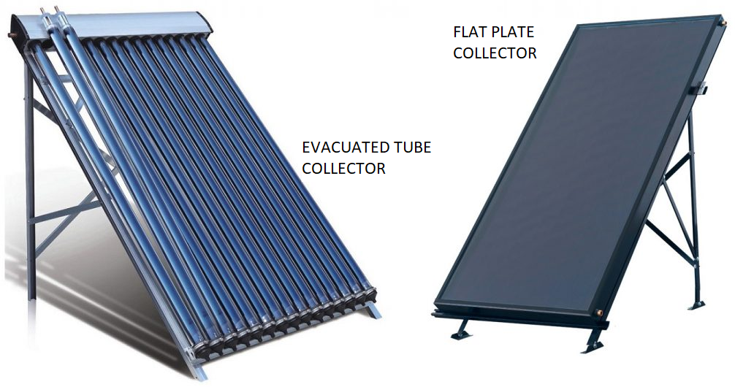
1. Επισκόπηση ηλιακών συλλεκτών
Επιλεγμένα θέματα της τεχνολογίας και της εγκατάστασης ηλιακών συλλεκτών
ΒΑΣΙΚΟΙ ΤΥΠΟΙ ΚΑΙ ΛΕΙΤΟΥΡΓΙΕΣ. Επίπεδοι συλλέκτες και συλλέκτες κενού.
ΑΠΟΡΡΟΦΗΤΕΣ. Διαφορές απορροφητών στους 2 βασικούς τύπους. Εσωτερικές σωληνώσεις και συνδέσεις.
ΠΕΡΙΓΡΑΦΗ ΕΠΙΦΑΝΕΙΩΝ. Δοκιμή και σύγκριση με βάση την ολική επιφάνεια, την επιφάνεια απορροφητή και την επιφάνεια παραθύρου.
ΠΟΙΟΤΗΤΑ ΚΑΙ ΠΙΣΤΟΠΟΙΗΣΗ. Τυποποιημένες δοκιμές συλλέκτη και πιστοποιητικά ποιότητας.
ΕΠΙΛΟΓΗ. Επιλογή κατάλληλου τύπου συλλέκτη.
ΣΤΗΡΙΞΗ ΣΥΛΛΕΚΤΗ. Επιλογές τοποθέτησης και προστασία από τον τοπικό καιρό.
ΕΝΣΩΜΑΤΩΣΗ. Οι συλλέκτες ως χαρακτηριστικά σχεδιασμού για την ενσωμάτωση στην αρχιτεκτονική του κτιρίου.
ΣΩΛΗΝΩΣΕΙΣ ΣΥΛΛΕΚΤΗ. Υδραυλικές συνδέσεις ηλιακών συλλεκτών.

Slide 5
1. Επισκόπηση ηλιακών συλλεκτών
Επιλεγμένα θέματα της τεχνολογίας και της εγκατάστασης ηλιακών συλλεκτών
ΒΑΣΙΚΟΙ ΤΥΠΟΙ ΚΑΙ ΛΕΙΤΟΥΡΓΙΕΣ.
Στους επίπεδους συλλέκτες και τους συλλέκτες κενού η φυσική διαδικασία (μετατροπή του φωτός σε χρήσιμη θερμότητα) είναι η ίδια
Σε έναν απορροφητή, η ενέργεια του φωτός μετατρέπεται σε θερμική ενέργεια. Οι βασικές διαφορές μεταξύ διαφορετικών τύπων συλλεκτών βρίσκονται στο σχεδιασμό του απορροφητή και τη μόνωση

Slide 6
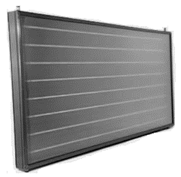
1. Επισκόπηση ηλιακών συλλεκτών
Επιλεγμένα θέματα της τεχνολογίας και της εγκατάστασης ηλιακών συλλεκτών
ΒΑΣΙΚΟΙ ΤΥΠΟΙ ΚΑΙ ΛΕΙΤΟΥΡΓΙΕΣ.
Επίπεδοι συλλέκτες
Οι πιο διαδεδομένοι
Ο απορροφητής προστατεύεται με ένα περίβλημα
Το πλαίσιο του περιβλήματος είναι κατασκευασμένο από μεταλλικό έλασμα και η διαφανής εμπρόσθια κάλυψη από ηλιακό γυαλί ασφαλείας με αντιαντανακλαστική επίστρωση για τη μείωση των απωλειών ανάκλασης. Η θερμομόνωση ελαχιστοποιεί τις απώλειες θερμότητας
Εγκαθίστανται εύκολα και με ασφάλεια σε στέγες, δάπεδα και τοίχους. Σχεδιασμός για ευελιξία εγκατάστασης
Είναι οικονομικά πιο προσιτοί από τους σωλήνες κενού
Χρησιμοποιούνται σε συστήματα ζεστού νερού χρήσης και θέρμανσης σε πισίνες, καθώς και ως εφεδρεία σε συστήματα κεντρικής θέρμανσης
Τυπικό μέγεθος: Ολική επιφάνεια συλλέκτη 2-2.5 m²

Slide 7
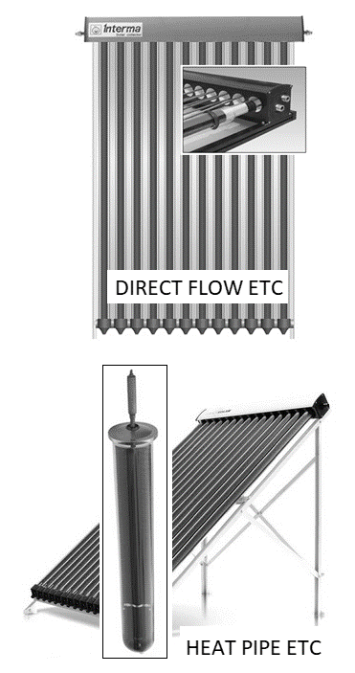
1. Επισκόπηση ηλιακών συλλεκτών
Επιλεγμένα θέματα της τεχνολογίας και της εγκατάστασης ηλιακών συλλεκτών
ΒΑΣΙΚΟΙ ΤΥΠΟΙ ΚΑΙ ΛΕΙΤΟΥΡΓΙΕΣ.
Συλλέκτες κενού
Ο απορροφητής τοποθετείται σε γυάλινο σωλήνα υπό πίεση κενού
Το κενό παρέχει ανώτερη θερμική μόνωση, επομένως οι απώλειες θερμότητας είναι χαμηλότερες από τους επίπεδους συλλέκτες. Λειτουργεί καλύτερα σε ψυχρά κλίματα.
Η επίτευξη μεγάλης διάρκειας ζωής απαιτεί αξιόπιστη σφράγιση. Οι σωλήνες είναι εύθραυστοι.
Δύο σχέδια συλλεκτών κενού: Άμεσης ροής (σωλήνας τύπου U) και σωλήνας θερμότητας (heat pipe)
Τύπου U: Το υγρό μεταφοράς θερμότητας (HTF) κυκλοφορεί απευθείας μέσα στους σωλήνες απορρόφησης που είναι τοποθετημένοι μέσα στο σωλήνα κενού. Αυτό προσφέρει μια ιδιαίτερα ευρεία επιλογή της θέσης και γωνίας εγκατάστασης.

Slide 8
1. Επισκόπηση ηλιακών συλλεκτών
Επιλεγμένα θέματα της τεχνολογίας και της εγκατάστασης ηλιακών συλλεκτών
ΒΑΣΙΚΟΙ ΤΥΠΟΙ ΚΑΙ ΛΕΙΤΟΥΡΓΙΕΣ.
Συλλέκτες κενού
Σωλήνας θερμότητας: Γίνεται εξάτμιση αλκοολούχου μίγματος ή νερού εντός ενός σφραγισμένου σωλήνα απορρόφησης. Ο ατμός συμπυκνώνεται στον συμπυκνωτή στο ανώτερο άκρο του σωλήνα – εκεί είναι που η ενέργεια μεταφέρεται στο υγρό μεταφοράς θερμότητας (γλυκόλη ή νερό). Αυτή η διαδικασία απαιτεί μια συγκεκριμένη γωνία τοποθέτησης του συλλέκτη για να εξασφαλιστεί αποτελεσματική μεταφορά θερμότητας.

Slide 9
1. Επισκόπηση ηλιακών συλλεκτών
Επιλεγμένα θέματα της τεχνολογίας και της εγκατάστασης ηλιακών συλλεκτών
ΑΠΟΡΡΟΦΗΤΕΣ
Είναι στον πυρήνα κάθε συλλέκτη. Σε αυτούς, η ηλιακή ακτινοβολία μετατρέπεται σε θερμότητα.
Οι επικαλυμμένοι απορροφητές μεταφέρουν τη θερμότητα σε υγρό μεταφοράς θερμότητας μέσω συγκολλημένων / συμπιεσμένων σωλήνων.
Συχνά, είναι κατασκευασμένα από φύλλο χαλκού ή αλουμινίου, ενώ έχουν επίπεδη ή κυκλική μορφή (σε συλλέκτες κενού).
Παραδοσιακά, οι απορροφητές είναι επικαλυμμένοι με μαύρα χρώματα για να αυξηθεί η απορρόφηση.
Στις σύγχρονες γαλβανικές διεργασίες, παράγονται «υψηλά επιλεκτικές» επιστρώσεις, εξασφαλίζοντας ότι η ηλιακή ακτινοβολία μετατρέπεται όσο το δυνατόν περισσότερο σε θερμότητα.
Στόχος σχεδιασμού: υψηλοί συντελεστές απορρόφησης (α) και χαμηλοί συντελεστές θερμικής εκπομπής (ε).

Slide 10
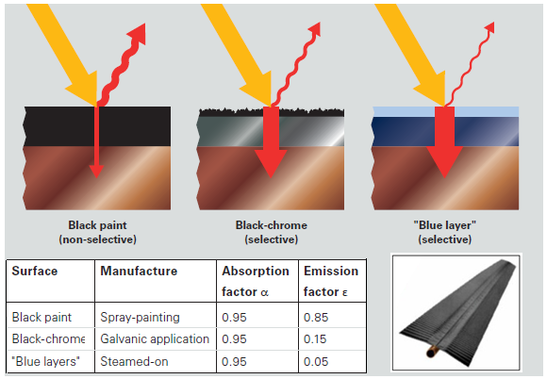
1. Επισκόπηση ηλιακών συλλεκτών
Επιλεγμένα θέματα της τεχνολογίας και της εγκατάστασης ηλιακών συλλεκτών
ΑΠΟΡΡΟΦΗΤΕΣ

Slide 11
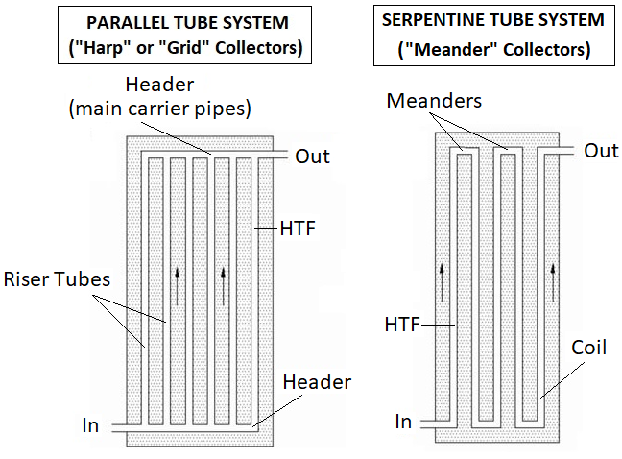
1. Επισκόπηση ηλιακών συλλεκτών
Επιλεγμένα θέματα της τεχνολογίας και της εγκατάστασης ηλιακών συλλεκτών
ΑΠΟΡΡΟΦΗΤΕΣ. ΕΠΙΠΕΔΟΙ ΗΛΙΑΚΟΙ ΣΥΛΛΕΚΤΕΣ
Σε αυτούς τους συλλέκτες ο απορροφητήρας είναι κατασκευασμένος από λωρίδες (πτερύγια) ή από συμπαγή πλαίσια (πλήρους επιφανείας).

Slide 12
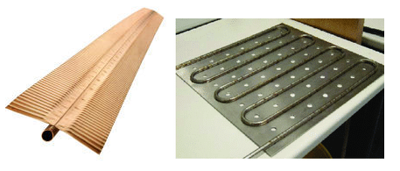
1. Επισκόπηση ηλιακών συλλεκτών
Επιλεγμένα θέματα της τεχνολογίας και της εγκατάστασης ηλιακών συλλεκτών
ΑΠΟΡΡΟΦΗΤΕΣ. ΕΠΙΠΕΔΟΙ ΗΛΙΑΚΟΙ ΣΥΛΛΕΚΤΕΣ
Τα απορροφητικά πτερύγια είναι κατασκευασμένα από λωρίδες απορρόφησης, καθεμία από τις οποίες είναι εφοδιασμένη με ευθύγραμμο σωλήνα μεταφοράς υγρού θερμότητας . Οι σωλήνες αυτοί είναι διατεταγμένοι σε αρπάγες / πλέγματα / παράλληλα σχήματα.
Οι απορροφητές πλήρους περιοχής έχουν μόνο ένα σωλήνα που είναι διατεταγμένος σε σχήματα σερπαντίνας / μαιάνδρου σε ολόκληρη την επιφάνεια.
Τα σχέδια των σωληνώσεων καθορίζουν τα πρότυπα ροής σε όλον τον επίπεδο ηλιακό συλλέκτη.

Slide 13
1. Επισκόπηση ηλιακών συλλεκτών
Επιλεγμένα θέματα της τεχνολογίας και της εγκατάστασης ηλιακών συλλεκτών
ΑΠΟΡΡΟΦΗΤΕΣ. ΕΠΙΠΕΔΟΙ ΗΛΙΑΚΟΙ ΣΥΛΛΕΚΤΕΣ
Συνήθως, οι απορροφητές έχουν δύο ή τέσσερις συνδέσεις (εισόδους / εξόδους).
Εάν υπάρχουν δύο συνδέσεις, οι συλλέκτες θα συνδεθούν μόνο σε σειρά, εάν δεν υπάρχουν επιπλέον εξωτερικές σωληνώσεις. Η είσοδος και η έξοδος θα βρίσκονται στις αντίθετες πλευρές (πάνω & κάτω) ή στην ίδια πλευρά.
Εάν υπάρχουν τέσσερις συνδέσεις, προσφέρεται πολύ μεγαλύτερη ευελιξία όσον αφορά τα υδραυλικά συστήματα. Οι είσοδοι και οι έξοδοι θα είναι και στις δύο πλευρές (ή στην κορυφή και στο κάτω μέρος).

Slide 14
1. Επισκόπηση ηλιακών συλλεκτών
Επιλεγμένα θέματα της τεχνολογίας και της εγκατάστασης ηλιακών συλλεκτών
ΑΠΟΡΡΟΦΗΤΕΣ. ΕΠΙΠΕΔΟΙ ΗΛΙΑΚΟΙ ΣΥΛΛΕΚΤΕΣ
Ορισμένοι ηλιακοί συλλέκτες έχουν ως επιλογές τοποθέτησης την οριζόντια, την κατακόρυφη, ή και τις δύο.
Σε κάθε περίπτωση, το υγρό μεταφοράς θερμότητας θα πρέπει να μεταφερθεί από το ψυχρότερο τμήμα του επίπεδου ηλιακού συλλέκτη στο θερμότερο τμήμα για αποδοτική μεταφορά θερμότητας. Προσοχή πρέπει να δοθεί στην επιλογή των κατάλληλων συνδέσεων.

Slide 15
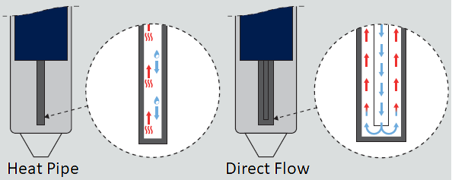
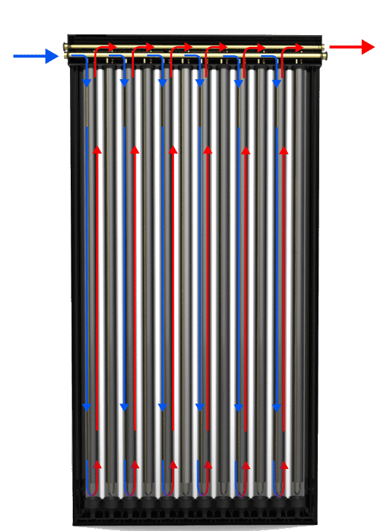
1. Επισκόπηση ηλιακών συλλεκτών
Επιλεγμένα θέματα της τεχνολογίας και της εγκατάστασης ηλιακών συλλεκτών
ΑΠΟΡΡΟΦΗΤΕΣ. ΣΥΛΛΕΚΤΕΣ ΚΕΝΟΥ
Επίπεδοι απορροφητές.
Οι συλλέκτες με σωλήνα τύπου U (αρχή άμεσης ροής) χρησιμοποιούν ομοαξονικούς αγωγούς. Το υγρό μεταφέρεται στον εσωτερικό σωλήνα και επιστρέφει μέσω του εξωτερικού σωλήνα που είναι συγκολλημένος στον απορροφητήρα, θερμαινόμενο σε αυτή τη διαδικασία.
Σωλήνες θερμότητας και κυκλικοί απορροφητές.
Χρησιμοποιείται ένας σωλήνας σφραγισμένος στο κάτω μέρος. Οι συλλέκτες μπορούν να περιστραφούν κατά μήκος του διαμήκους άξονά τους, επιτρέποντας στον απορροφητήρα (εάν είναι κυκλικός) να είναι ιδανικά ευθυγραμμισμένος με τον ήλιο. Είναι διαθέσιμα και άλλα σχέδια.
Συνδέσεις.
Τα περισσότερα συστήματα κενού έχουν πολλαπλούς συνεχείς συλλέκτες που επιτρέπουν τη ροή από το ένα άκρο στο άλλο. Με αυτή τη διαμόρφωση, η είσοδος μπορεί να εγκατασταθεί σε κάθε άκρο, που είναι η έξοδος στο αντίθετο άκρο.

Slide 16
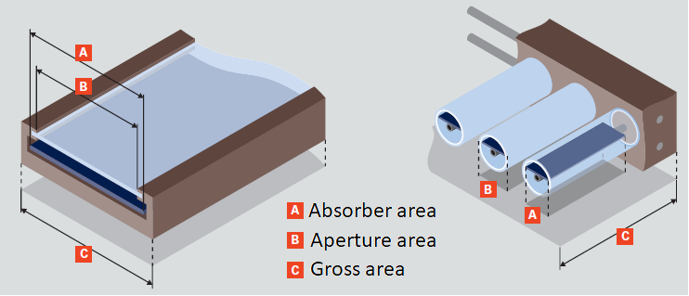
1. Επισκόπηση ηλιακών συλλεκτών
Επιλεγμένα θέματα της τεχνολογίας και της εγκατάστασης ηλιακών συλλεκτών
ΠΕΡΙΓΡΑΦΗ ΕΠΙΦΑΝΕΙΩΝ. Χρησιμοποιούνται τρεις διαφορετικοί ορισμοί επιφανειών για να περιγραφούν τα στοιχεία παραγωγής και απόδοσης συλλεκτών. Η επιφάνεια παραθύρου είναι πρακτικά ο τυπικός παράγοντας για τη διαστασιολόγηση.
Ολική επιφάνεια συλλέκτη. Οι εξωτερικές διαστάσεις (μήκος x πλάτος). Είναι επίσης σχετική με την εγκατάσταση των συστημάτων.
Επιφάνεια απορροφητή . Αναφέρεται αποκλειστικά στον απορροφητή , επίπεδο ή κυκλικό (σε ορισμένους συλλέκτες κενού).
Επιφάνεια παραθύρου. Είναι η μεγαλύτερη προβάλλουσα επιφάνεια μέσω της οποίας μπορεί να εισέλθει η ηλιακή ακτινοβολία. Στους επίπεδους συλλέκτες είναι το ορατό μέρος του γυαλιού. Στους σωλήνες κενού είναι η διάμετρος του σωλήνα (x αριθμός σωλήνων).

Slide 17
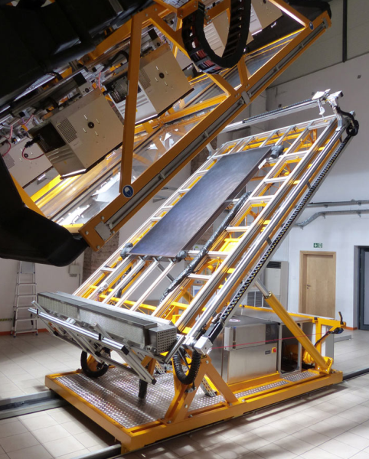
1. Επισκόπηση ηλιακών συλλεκτών
Επιλεγμένα θέματα της τεχνολογίας και της εγκατάστασης ηλιακών συλλεκτών
ΠΟΙΟΤΗΤΑ ΚΑΙ ΠΙΣΤΟΠΟΙΗΣΗ.
Οι συλλέκτες είναι συνεχώς εκτεθειμένοι στον καιρό και σε υψηλές θερμοκρασιακές διακυμάνσεις. Πρέπει συνεπώς να είναι κατασκευασμένοι από υλικά που μπορούν να αντέξουν αυτές τις συνθήκες. Τα πιστοποιημένα ινστιτούτα και τα εργαστήρια δοκιμών είναι τα τρίτα μέρη που είναι επιφορτισμένα με τον έλεγχο των ηλιακών συλλεκτών και πιστοποιούν ότι πληρούνται οι ελάχιστες επιδόσεις για την εμπορία τους, ιδιαίτερα στην Ευρώπη.
Δοκιμή συλλέκτη σύμφωνα με το πρότυπο EN 12975. Δοκιμές που περιλαμβάνουν ελέγχους για τον προσδιορισμό της παραγωγής του συλλέκτη καθώς και τη σταθερότητά του ως προς περιβαλλοντικές επιδράσεις, όπως βροχή, χιόνι ή χαλάζι.

Slide 18
1. Επισκόπηση ηλιακών συλλεκτών
Επιλεγμένα θέματα της τεχνολογίας και της εγκατάστασης ηλιακών συλλεκτών
ΠΟΙΟΤΗΤΑ ΚΑΙ ΠΙΣΤΟΠΟΙΗΣΗ.
Διεθνές πιστοποιητικό Solar Keymark. Ένα εθελοντικό πιστοποιητικό αναγνωρισμένο σε ευρωπαϊκό επίπεδο. Βασίζεται επίσης στη δοκιμή συλλογής EN 12975. Τα δείγματα δοκιμής αντλούνται τυχαία από τη διαδικασία κατασκευής από ανεξάρτητο ινστιτούτο δοκιμών.
Σήμανση CE. Πιστοποιητικό που υποδεικνύει συμμόρφωση με τα πρότυπα για την υγεία, την ασφάλεια και την προστασία του περιβάλλοντος για προϊόντα (συλλέκτες) που πωλούνται στην ευρωπαϊκή αγορά. Οι κατασκευαστές εγγυώνται τη συμμόρφωση με τα πρότυπα για τα ηλιακά προϊόντα και δεν απαιτούνται εξωτερικές δοκιμές.

Slide 19
1. Επισκόπηση ηλιακών συλλεκτών
Επιλεγμένα θέματα της τεχνολογίας και της εγκατάστασης ηλιακών συλλεκτών
ΕΠΙΛΟΓΗ.
Ένας σημαντικός παράγοντας της απόδοσης του συλλέκτη είναι η διαφορά θερμοκρασίας (ΔT) μεταξύ της μέσης θερμοκρασίας συλλέκτη (έξοδος συστήματος) και του εξωτερικού αέρα (περιβάλλον).
Οι συλλέκτες κενού έχουν καλύτερες αποδόσεις από τους επίπεδους συλλέκτες, ειδικά όταν η ΔT λειτουργίας είναι μεγάλη.
(Χαμηλή ΔT) Σε συστήματα θέρμανσης ζεστού νερού χρήσης (ΖΝΧ) με χαμηλότερη ηλιακή κάλυψη, οι διαφορές απόδοσης μεταξύ συλλεκτών είναι ελάχιστες.
(Υψηλή ΔT) Όταν απαιτείται η υψηλή ηλιακή κάλυψη για εφαρμογές θέρμανσης ΖΝΧ ή όταν χρησιμοποιείται σύστημα combi για την υποστήριξη της κεντρικής θέρμανσης, οι διαφορές είναι σημαντικές. Ωστόσο, είναι σημαντικό να σημειωθεί ότι η καμπύλη από μόνη της (βλ. επόμενη διαφάνεια) θα οδηγούσε πάντοτε σε μια απόφαση υπέρ ενός συστήματος συλλεκτών κενού(σε οποιαδήποτε τοποθεσία).
Ωστόσο, ο λόγος τιμής / απόδοσης παίζει σημαντικό ρόλο κατά την επιλογή συλλεκτών. Οι επίπεδοι συλλέκτες είναι πολύ πιο προσιτοί από τους συλλέκτες κενού και παρέχουν καλές αποδόσεις σε σχέση με την τιμή τους, ιδιαίτερα όταν χρησιμοποιούνται για εφαρμογές θέρμανσης ΖΝΧ.

Slide 20
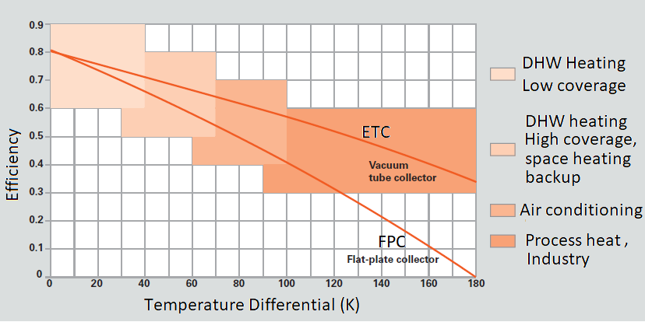
1. Επισκόπηση ηλιακών συλλεκτών
Επιλεγμένα θέματα της τεχνολογίας και της εγκατάστασης ηλιακών συλλεκτών
ΕΠΙΛΟΓΗ.
FPC: Επίπεδοι συλλέκτες ETC: Συλλέκτες κενού DHW: Ζεστό νερό χρήσης

Slide 21
1. Επισκόπηση ηλιακών συλλεκτών
Επιλεγμένα θέματα της τεχνολογίας και της εγκατάστασης ηλιακών συλλεκτών
ΕΠΙΛΟΓΗ. ΕΠΙΔΟΣΗ
Ο παρακάτω πίνακας παρέχει μια επισκόπηση του τρόπου με τον οποίο αλλάζει η έξοδος του επίπεδου συλλέκτη ανάλογα με την ισχύ ακτινοβολίας και τη διαφορά θερμοκρασίας.
ΠΑΡΑΔΕΙΓΜΑ
Οι καθορισμένες τιμές αφορούν κάθετη ακτινοβολία. Αυτό δείχνει τις εποχιακές διακυμάνσεις από το χειμώνα στο καλοκαίρι σε πολλές περιοχές εγκατάστασης.

Slide 22
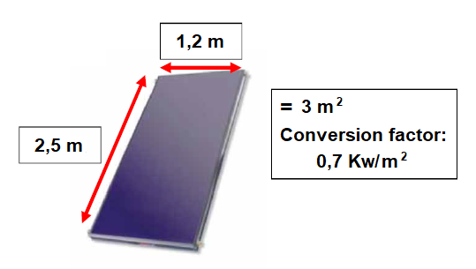
1. Επισκόπηση ηλιακών συλλεκτών
Επιλεγμένα θέματα της τεχνολογίας και της εγκατάστασης ηλιακών συλλεκτών
ΕΠΙΛΟΓΗ. ΕΠΙΔΟΣΗ
Η μελέτη συστημάτων ηλιακών συλλεκτών (ανάλυση επιδόσεων, διαστασιολόγηση, κλπ.) είναι σε ορισμένες περιπτώσεις παρόμοια με τη μελέτη ηλεκτρικών συστημάτων, πράγμα που σημαίνει ότι η θερμική ενέργεια εξομοιώνεται με την ηλεκτρική ενέργεια (kWh = kWh_{th}).
Οι κατασκευαστές και οι πιστοποιούντες παρέχουν μετρήσεις χωρητικότητας συλλεκτών και συστημάτων (συστοιχίες συλλεκτών) με βάση τις επιφάνειες παραθύρου των συλλεκτών και τους δοκιμασμένους συντελεστές απόδοσης (kW ανά μονάδα επιφάνειας συλλέκτη). Αυτό επιτρέπει γρήγορες συγκρίσεις και εκτιμήσεις.
Παράδειγμα:
Ένα σύστημα 20 συλλεκτών με απόδοση 0,7 kW/m² θα παράγει:
Ισοδύναμη επιφάνεια = 20συλ. x 3m²/συλ., = 60m²
Ισχύς εξόσου= 60m² x 0,7kW/m² = 42kW

Slide 23
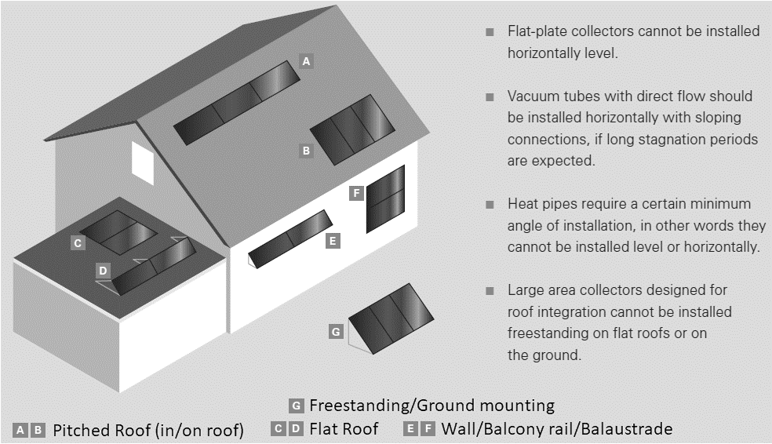
1. Επισκόπηση ηλιακών συλλεκτών
Επιλεγμένα θέματα της τεχνολογίας και της εγκατάστασης ηλιακών συλλεκτών
ΤΟΠΟΘΕΤΗΣΗ ΣΥΛΛΕΚΤΗ.
Οι συλλέκτες είναι συνεχώς εκτεθειμένοι σε καιρικές επιδράσεις. Αυτό δημιουργεί προκλήσεις όσον αφορά την τοποθέτησή τους.
Τα εξαρτήματα σύνδεσης πρέπει να παραμένουν στατικά ασφαλή και ανθεκτικά στη διάβρωση.
Η αντικεραυνική προστασία είναι σημαντική, όπως και ο αρχιτεκτονικός σχεδιασμός τους, καθώς οι συλλέκτες θα είναι μόνιμα εκτεθειμένοι.
Σε ανταπόκριση των απαιτήσεων της αγοράς και των εγκαταστατών, οι κατασκευαστές παρέχουν τώρα προ-εγκατεστημένες λύσεις τοποθέτησης για σχεδόν όλους τους τύπους οροφών και εγκαταστάσεων. Ως αποτέλεσμα, ο συλλέκτης και τα εξαρτήματα σύνδεσης σχηματίζουν απλές και πιο αποτελεσματικές δομικές μονάδες.

Slide 24
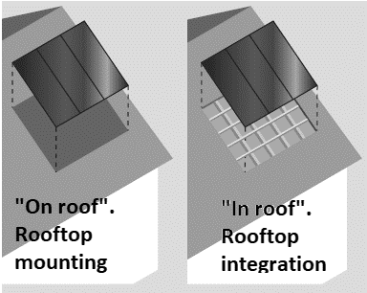
1. Επισκόπηση ηλιακών συλλεκτών
Επιλεγμένα θέματα της τεχνολογίας και της εγκατάστασης ηλιακών συλλεκτών
ΤΟΠΟΘΕΤΗΣΗ ΣΥΛΛΕΚΤΗ. ΚΕΚΛΙΜΕΝΗ ΟΡΟΦΗ.
Η παράλληλη σύνδεση με μια κεκλιμένη οροφή είναι η πιο διαδεδομένη τοποθέτηση.
Επιλογές: πάνω στην οροφή (on-roof) και μέσα στην οροφή(in-roof). Η δεύτερη επιλογή είναι αισθητικά καλύτερη αλλά πιο δαπανηρή.
Ο τύπος της οροφής επηρεάζει το χρόνο που απαιτείται για την εγκατάσταση και το κόστος.
Η σκίαση είναι ένα σημαντικό ζήτημα. Εξετάζοντας την εγκατάσταση από έναν συλλέκτη με νότιο προσανατολισμό, η περιοχή μεταξύ νοτιοανατολικού και νοτιοδυτικού θα πρέπει να είναι απαλλαγμένη από σκιά υπό γωνία προς τον ορίζοντα που δεν υπερβαίνει τα 20.

Slide 25
1. Επισκόπηση ηλιακών συλλεκτών
Επιλεγμένα θέματα της τεχνολογίας και της εγκατάστασης ηλιακών συλλεκτών
ΤΟΠΟΘΕΤΗΣΗ ΣΥΛΛΕΚΤΗ. ΚΕΚΛΙΜΕΝΗ ΟΡΟΦΗ.
Η σκίαση είναι ένα σημαντικό ζήτημα. Εξετάζοντας την εγκατάσταση για έναν συλλέκτη με νότιο προσανατολισμό, η περιοχή μεταξύ νοτιοανατολικού και νοτιοδυτικού προσανατολισμού θα πρέπει να είναι απαλλαγμένη από σκιά.
Επιπλέον, η γωνία ύψους των εμποδίων που βρίσκονται σε νότια κατεύθυνση δεν πρέπει να υπερβαίνει τις 20°.
Εν πάση περιπτώσει, η τοποθέτηση του συλλέκτη δεν θα επηρεάσει τις προστατευτικές λειτουργίες των οροφών (υγροστεγάνωση, απουσία διαρροών, βάρος).

Slide 26
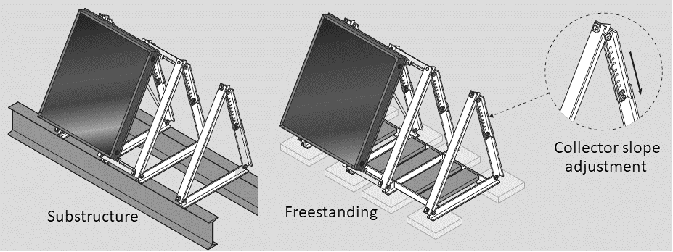
1. Επισκόπηση ηλιακών συλλεκτών
Επιλεγμένα θέματα της τεχνολογίας και της εγκατάστασης ηλιακών συλλεκτών
ΤΟΠΟΘΕΤΗΣΗ ΣΥΛΛΕΚΤΗ. ΕΠΙΠΕΔΗ ΟΡΟΦΗ Ή ΤΟΠΟΘΕΤΗΣΗ ΣΤΟ ΕΔΑΦΟΣ
Σε μικρά αλλά κυρίως σε μεγαλύτερα έργα (κατοικίες και εμπορικές εφαρμογές), οι συλλέκτες τοποθετούνται συχνά σε σειρές με γωνιακά στηρίγματα, σε επίπεδες οροφές ή στο έδαφος.
Με τη σειρά τους, τέτοια συστήματα συλλεκτών μπορούν να εγκατασταθούν σε οποιαδήποτε στερεά υποδομή ή να είναι ανεξάρτητα. Τα συστήματα θα πρέπει να ασφαλίζονται έναντι ολίσθησης και ανύψωσης (λόγω ενδεχόμενων ισχυρών ανέμων). Χρησιμοποιούνται μηχανικά συνδεδεμένα συστήματα στήριξης, συρματόσχοινα και άλλα μηχανικά συστήματα.
Το πλεονέκτημα της επίπεδης τοποθέτησης έγκειται στο ότι το σύστημα μπορεί γενικά να ευθυγραμμιστεί εύκολα με το νότο και να εγκατασταθεί σε βέλτιστες γωνίες.

Slide 27
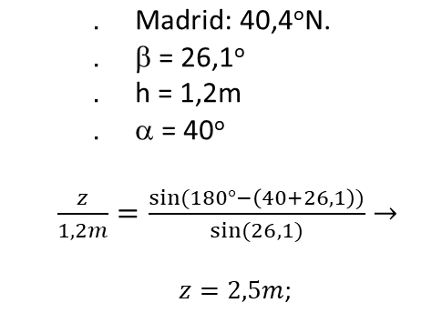
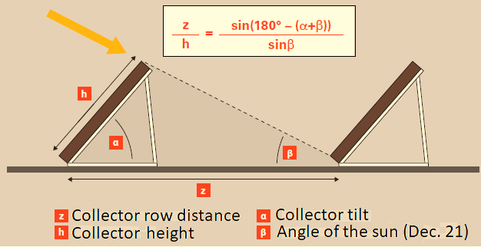
1. Επισκόπηση ηλιακών συλλεκτών
Επιλεγμένα θέματα της τεχνολογίας και της εγκατάστασης ηλιακών συλλεκτών
ΤΟΠΟΘΕΤΗΣΗ ΣΥΛΛΕΚΤΗ. ΑΠΟΣΤΑΣΗ ΜΕΤΑΞΥ ΣΥΛΛΕΚΤΩΝ ΣΕ ΕΠΙΠΕΔΕΣ ΟΡΟΦΕΣ.
Όταν εγκαθίστανται περισσότερες από μία παράλληλες σειρές συλλεκτών, πρέπει να τηρείται κατάλληλη απόσταση για να αποφευχθεί η σκίαση. Ο καθορισμός αυτής της απόστασης απαιτεί να γνωρίζουμε τη γωνία του ήλιου το μεσημέρι της 21^{ης} Δεκεμβρίου (μικρότερη ημέρα του έτους).
Παράδειγμα:
Αυτή είναι η ελάχιστη τιμή για να μην σκιάζεται.

Slide 28
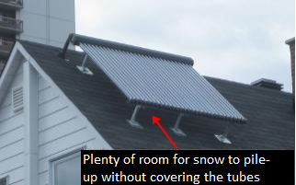
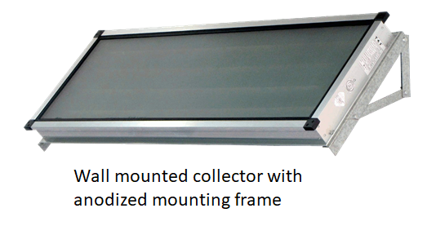
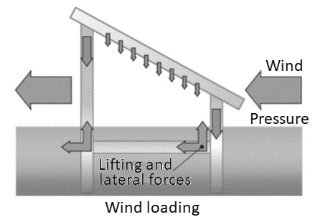
1. Επισκόπηση ηλιακών συλλεκτών
Επιλεγμένα θέματα της τεχνολογίας και της εγκατάστασης ηλιακών συλλεκτών
ΤΟΠΟΘΕΤΗΣΗ ΣΥΛΛΕΚΤΗ. ΠΡΟΣΤΑΣΙΕΣ.
Αντοχή στη διάβρωση. Η ασφαλέστερη λύση προσφέρεται από ανοξείδωτο χάλυβα και/ή αλουμίνιο (ακόμη και συνδυασμένη). Περιλαμβάνονται όλα τα υλικά στερέωσης: συστήματα στήριξης, βίδες, παξιμάδια και βοηθητικά στοιχεία στερέωσης. Όταν το σύστημα βρίσκεται κοντά στην ακτή, τα εξαρτήματα αλουμινίου πρέπει να είναι ανοδιωμένα ή να προστατεύονται με άλλο τρόπο. Δεν πρέπει να γίνουν πρόσθετες οπές σε γαλβανισμένα μέρη.
Φορτίσεις αέρα και χιονιού. Κάθε τοποθέτηση συλλέκτη πρέπει να σχεδιάζεται έτσι ώστε να μπορεί να απορροφήσει τα τοπικά φορτία άνεμου και χιονιού και ότι ως εκ τούτου οι δομικές κατασκευές προστατεύονται από ζημιές. Το χιόνι αντιπροσωπεύει ένα πρόσθετο βάρος που επιβαρύνει την κατασκευή. Ο άνεμος έχει πίεση ή αναρρόφηση στην κατασκευή. Ειδικά, οι μεγαλύτερες ηλιακές εγκαταστάσεις πρέπει να σχεδιαστούν με βάση τις γνώσεις σχετικά με το κτίριο, τους κανονισμούς, τους καιρικές συνθήκες και τα υλικά.

Slide 29
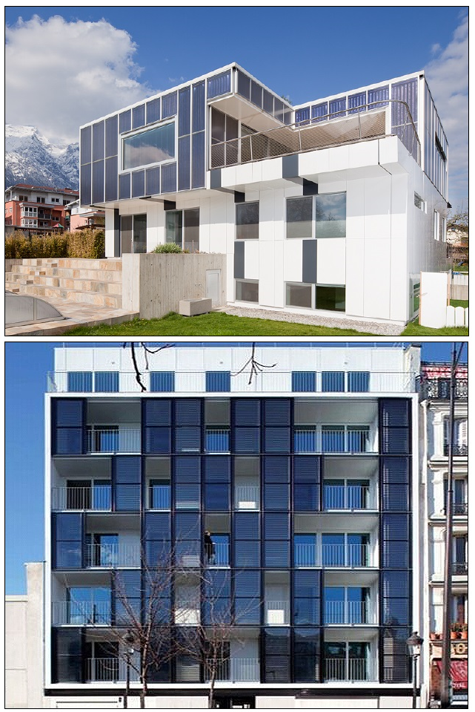
1. Επισκόπηση ηλιακών συλλεκτών
Επιλεγμένα θέματα της τεχνολογίας και της εγκατάστασης ηλιακών συλλεκτών
ΕΝΣΩΜΑΤΩΣΗ.
Σε συνδυασμό με μια βασική πρακτική λειτουργικότητα, οι επίπεδοι συλλέκτες και οι συλλέκτες κενού προσφέρουν μερικές ευκαιρίες για να προστεθεί αισθητική αξία στην αρχιτεκτονική του κτιρίου.
Η πρόκληση σήμερα δεν είναι απλώς το ταίριασμα με το σχεδιασμό ενός κτιρίου, αλλά η χρήση τους ως αυτόνομο στοιχείο σχεδιασμού του κτιρίου.
Όσον αφορά αυτούς τους στόχους, οι ηλιακοί συλλέκτες μπορούν να παρέχουν:
Αρχιτεκτονική ολοκλήρωση. Δεν παρεμβαίνουν ή διακόπτουν το σχεδιασμό του κτιρίου, π.χ., μέσω στερέωσης εντός οροφής ή αντιστοίχισης με τα χρώματα στέγης (μετάβαση χρώματος από στέγη σε γυαλί).
Οπτική ομορφιά. Οι συλλέκτες συμβάλλουν στην αισθητική του κτιρίου.
Λειτουργικές δομές. Πρόσθετες λειτουργίες, π.χ., περιοχές σκίασης.

Slide 30
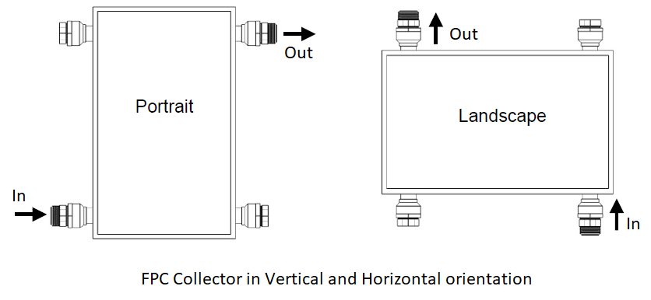
1. Επισκόπηση ηλιακών συλλεκτών
Επιλεγμένα θέματα της τεχνολογίας και της εγκατάστασης ηλιακών συλλεκτών
ΣΩΛΗΝΩΣΗ ΣΥΛΛΕΚΤΗ
Βασικές συνδέσεις. Μονή και διπλή σωλήνωση επίπεδου ηλιακού συλλέκτη.
Τα μικρά ηλιοθερμικά συστήματα για μονοκατοικίες χρησιμοποιούν πολύ συχνά έτοιμα σετ που περιλαμβάνουν έναν ή δύο ηλιακούς συλλέκτες.
Οι επίπεδοι συλλέκτες έχουν συχνά τέσσερις θύρες σύνδεσης, με εσωτερική σωλήνωση τύπου άρπας ή σερπαντίνας.
Για έναν συλλέκτη, μόνο δύο από τις θύρες χρησιμοποιούνται για ροή υγρών και οι άλλες δύο είναι κλειστές. Ο κατασκευαστής προσδιορίζει τις εισόδους και εξόδους.
Είναι σύνηθες ότι στον κάθετο προσανατολισμό η έξοδος είναι η πάνω δεξιά θύρα και στον οριζόντιο η πάνω αριστερή θύρα. Οι έξοδοι στην κορυφή διευκολύνουν την έξοδο του αέρα.
Κοντά στη θύρα εξόδου βρίσκεται επίσης ο αισθητήρας θερμοκρασίας.

Slide 31
1. Επισκόπηση ηλιακών συλλεκτών
Επιλεγμένα θέματα της τεχνολογίας και της εγκατάστασης ηλιακών συλλεκτών
ΣΩΛΗΝΩΣΗ ΣΥΛΛΕΚΤΗ
Βασικές συνδέσεις. Μονή και διπλή σωλήνωση επίπεδου ηλιακού συλλέκτη.
Οι σωληνώσεις συλλεκτών κατασκευάζονται χρησιμοποιώντας τυπικά σωλήνες σύνδεσης και ζεύξης ή εξαρτήματα που παρέχονται από τους κατασκευαστές των συλλεκτών.
Όταν χρησιμοποιούνται δύο (ή περισσότεροι) συλλέκτες (συστοιχία συλλεκτών), θα πρέπει να είναι συνδεδεμένοι (υδραυλικά) παράλληλα. Η μέθοδος σύνδεσης των επίπεδων συλλεκτών παράλληλα ποικίλλει .
Οι συλλέκτες σερπαντίνας χρησιμοποιούν συχνά συγκεκριμένα σχέδια απορροφητή και έχουν ιδιαίτερες μεθόδους.

Slide 32
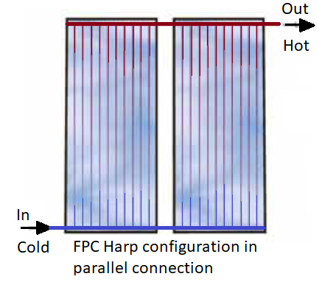
1. Επισκόπηση ηλιακών συλλεκτών
Επιλεγμένα θέματα της τεχνολογίας και της εγκατάστασης ηλιακών συλλεκτών
ΣΩΛΗΝΩΣΗ ΣΥΛΛΕΚΤΗ
Βασικές συνδέσεις. Μονή και διπλή σωλήνωση επίπεδου ηλιακού συλλέκτη.
Οι συλλέκτες τύπου άρπας συνδέονται παράλληλα ενώνοντας τα αντίστοιχα κολεκτέρ.
Η παράλληλη σύνδεση διασπείρει εξίσου τη ροή του συστήματος στους συλλέκτες, πράγμα που παρέχει ισοδύναμες θερμοκρασίες σε κάθε συλλέκτη.
Στη σε σειρά σύνδεση, το ρευστό ταξιδεύει διαδοχικά μέσω των συλλεκτών. Ο τελευταίος συλλέκτης θερμαίνεται περισσότερο από τον πρώτο. Αυτό αυξάνει τις θερμικές απώλειες και μειώνει την απόδοση.

Slide 33
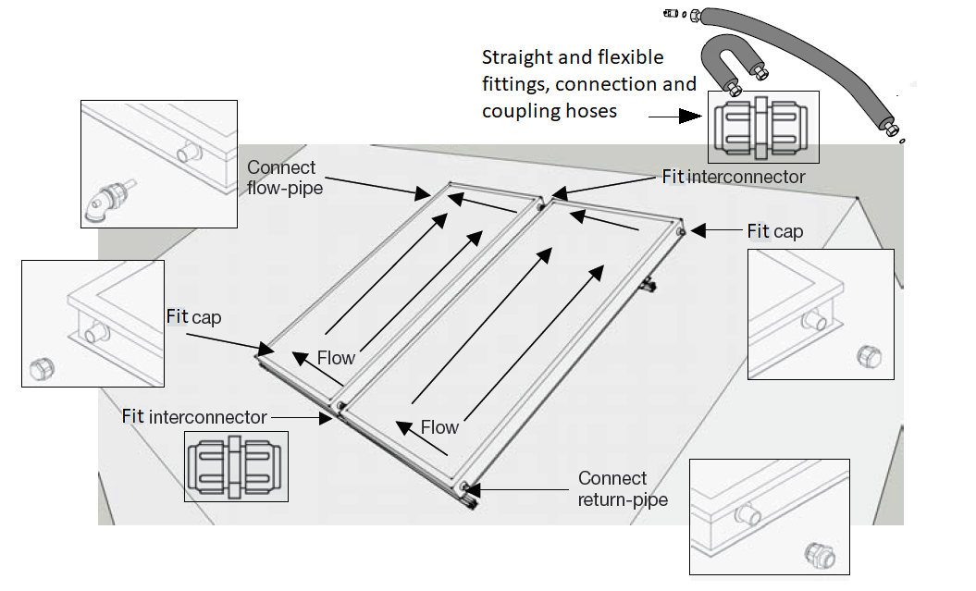
1. Επισκόπηση ηλιακών συλλεκτών
Επιλεγμένα θέματα της τεχνολογίας και της εγκατάστασης ηλιακών συλλεκτών
ΣΩΛΗΝΩΣΗ ΣΥΛΛΕΚΤΗ
Βασικές συνδέσεις. Απλή και διπλή σωλήνωση επίπεδου ηλιακού συλλέκτη
Για μια εγκατάσταση διπλού συλλέκτη, ο συλλέκτης συνδέεται απλά στο κέντρο.
Ο σωλήνας επιστροφής κρύου υγρού συνδέεται με την κάτω θύρα και ο εμπρόσθιος σωλήνας ζεστού υγρού στην αντίθετη άνω θύρα.
Οι δύο υπόλοιπες θύρες που δεν χρησιμοποιούνται θα πρέπει να καλύπτονται.
Για ορισμένα μοντέλα διατίθενται κιτ επέκτασης, που σημαίνει γρήγορη σύνδεση ενός ακόμα συλλέκτη.

Slide 34
1. Επισκόπηση ηλιακών συλλεκτών
Επιλεγμένα θέματα της τεχνολογίας και της εγκατάστασης ηλιακών συλλεκτών
ΣΩΛΗΝΩΣΗ ΣΥΛΛΕΚΤΗ
Βασικές συνδέσεις. Απλή και διπλή σωλήνωση επίπεδου ηλιακού συλλέκτη. Βασικές θεωρήσεις διαστασιολόγησης και λειτουργίας:
Παροχή (L/min). Προσδιορίζει την απόδοση του συλλέκτη και ελέγχει την αύξηση της θερμοκρασίας του συλλέκτη. (Παράδειγμα τυπικής τιμής: 0,5 L/min ανά m² επιφάνειας παραθύρου).
Ταχύτητα ροής (m/s). Ο ρυθμός ροής εξαρτάται από την κυκλοφορία του υγρού μεταφοράς θερμότητας στις σωληνώσεις. Η ταχύτητα ροής αλλάζει με τη στένωση του σωλήνα, που έχει ως αποτέλεσμα αντίσταση στη ροή και πτώση πίεσης.
Μέγεθος σωλήνα (ονομαστική διάμετρος, DN mm). Επηρεάζει τις ταχύτητες ροής. Παράγει πτώση πίεσης ανά μονάδα μήκους που επηρεάζει την ταχύτητα ροής και την παροχή.
Υλικά σωληνώσεων, μέθοδοι σύνδεσης και μόνωση. Χαλκός, εύκαμπτος ανοξείδωτος χάλυβας ή μαλακός χάλυβας (χωρίς πλαστικά). Συνδυάζονται με συγκόλληση, κατάλληλους προσαρμογείς και μεθόδους συμπίεσης. Χρήση μόνωσης κατάλληλης για χρήση σε υψηλές θερμοκρασίες με προστασία από υπεριώδη ακτινοβολία (εάν υπάρχει εξωτερικός σωλήνας).

Slide 35
1. Επισκόπηση ηλιακών συλλεκτών
Επιλεγμένα θέματα της τεχνολογίας και της εγκατάστασης ηλιακών συλλεκτών
ΣΩΛΗΝΩΣΗ ΣΥΛΛΕΚΤΗ
Βασικές συνδέσεις. Απλή και διπλή σωλήνωση επίπεδου ηλιακού συλλέκτη. Βασικές θεωρήσεις διαστασιολόγησης και λειτουργίας:
Πτώση πίεσης. Λαμβάνει χώρα στις σωληνώσεις και στον εναλλάκτη θερμότητας (εσωτερικός/εξωτερικός).
Επιλογή αντλίας. Μανομετρικό ύψος αντλίας σύμφωνα με την επιθυμητή ταχύτητα ροής, λαμβάνοντας υπόψη όλες τις πτώσεις πίεσης. Υλικά: χυτοσίδηρος, ορείχαλκος για συστήματα έμμεσου κέρδους, ανοξείδωτος χάλυβας για συστήματα άμεσου κέρδους.
Άλλα: Εξαγωγή αέρα, πλήρωση κυκλώματος, HTF (γλυκόλη), βαλβίδες ρύθμισης πίεσης (PRV), δοχείο διαστολής, βαλβίδες ελέγχου.

Slide 36
1. Επισκόπηση ηλιακών συλλεκτών
Επιλεγμένα θέματα της τεχνολογίας και της εγκατάστασης ηλιακών συλλεκτών
ΣΩΛΗΝΩΣΗ ΣΥΛΛΕΚΤΗ
Βασικές συνδέσεις. Απλή και διπλή σωλήνωση επίπεδου ηλιακού συλλέκτη. Βασικές θεωρήσεις διαστασιολόγησης και λειτουργίας
ΠΑΡΑΔΕΙΓΜΑ
Οι διατομές διαστασιολογούνται σύμφωνα με την παροχή και τις ταχύτητες ροής.
Μέση ή ονομαστική παροχή: 30L/h ανά m² (0,5L/min ανά m²).
Μέγιστη: 25m² της επιφάνειας παραθύρου (10 συλλέκτες κατακόρυφοι ή 8 συλλέκτες οριζόντιοι).
Οι διάμετροι σωληνώσεων αφορούν μέγιστο συνολικό μήκος χάλκινων σωληνώσεων 2 x 20m.
Η ταχύτητα ροής πρέπει να διατηρείται κάτω από 1 m/s για να αποφευχθεί η υπερβολική απώλεια πίεσης.

Slide 37
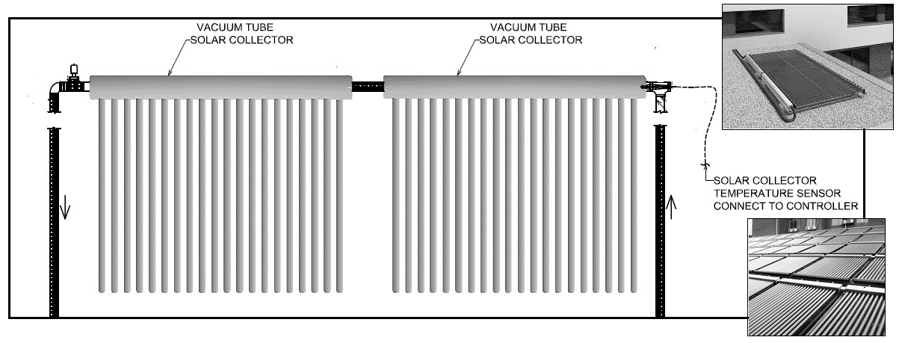
1. Επισκόπηση ηλιακών συλλεκτών
Επιλεγμένα θέματα της τεχνολογίας και της εγκατάστασης ηλιακών συλλεκτών
ΣΩΛΗΝΩΣΗ ΣΥΛΛΕΚΤΗ
Βασικές συνδέσεις. Απλή και διπλή σωλήνωση συλλέκτη κενού
Λόγω των χαμηλότερων θερμικών απωλειών του συλλέκτη κενού, πολλοί κατασκευαστές προτείνουν να εγκαταστήσουν αυτούς τους συλλέκτες σε σειρά συνδέοντας απευθείας τις κεφαλές των κολεκτέρ μεταξύ τους.
Ο συλλέκτης τύπου σωλήνα θερμότητας δεν μπορεί να εγκατασταθεί οριζόντια - πρέπει να είναι ελάχιστα κεκλιμένος.
Ο συλλέκτης τύπου άμεσης ροής μπορεί να εγκατασταθεί σε οποιοδήποτε προσανατολισμό.

Slide 38
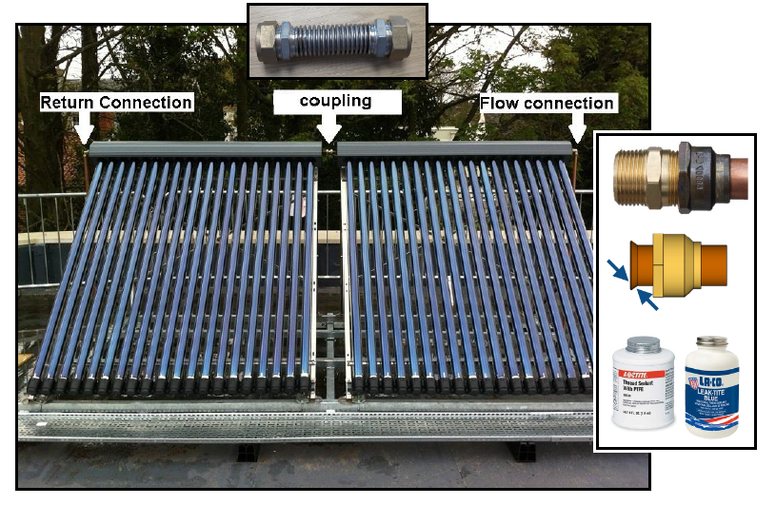
1. Επισκόπηση ηλιακών συλλεκτών
Επιλεγμένα θέματα της τεχνολογίας και της εγκατάστασης ηλιακών συλλεκτών
ΣΩΛΗΝΩΣΗ ΣΥΛΛΕΚΤΗ
Βασικές συνδέσεις. Απλή και διπλή σωλήνωση συλλέκτη κενού
Οι συνδέσεις ροής και επιστροφής συνδέονται κατευθείαν στις συνδέσεις των κολεκτέρ χρησιμοποιώντας τα παρεχόμενα εξαρτήματα.
Στην περίπτωση δύο ή περισσότερων συλλεκτών, όλα τα κολεκτέρ συνδέονται μεταξύ τους χρησιμοποιώντας εύκαμπτους ή άκαμπτους συνδέσμους που παρέχονται μαζί με τους συλλέκτες.

Slide 39
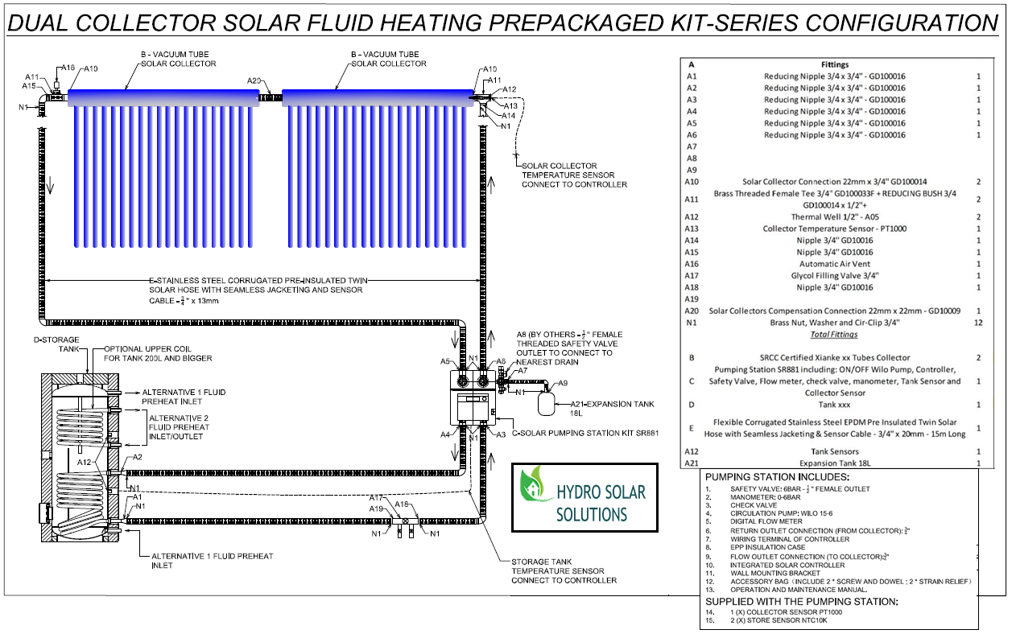
1. Επισκόπηση ηλιακών συλλεκτών
Επιλεγμένα θέματα της τεχνολογίας και της εγκατάστασης ηλιακών συλλεκτών
ΠΑΡΑΔΕΙΓΜΑ

Slide 40
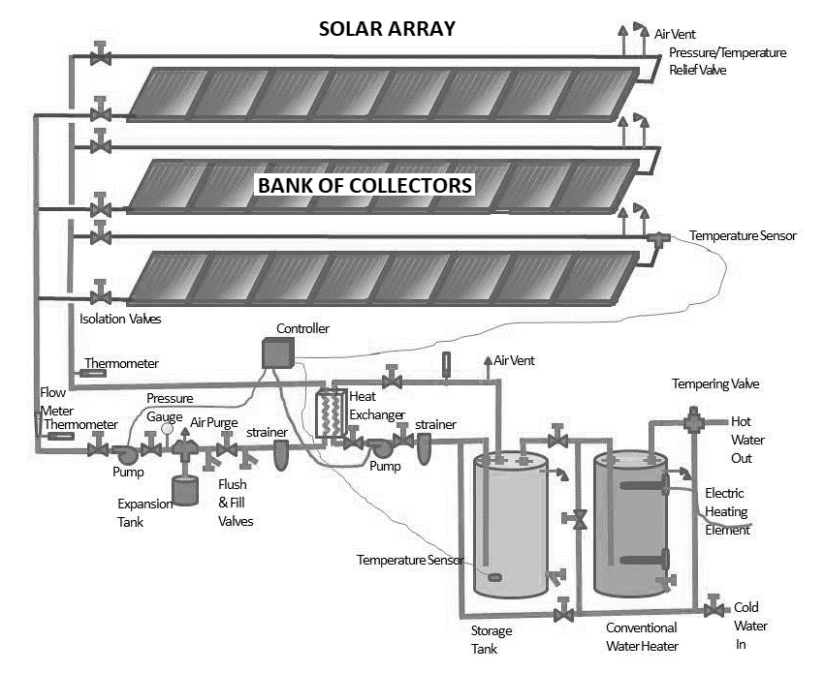
2. Συστοιχίες και συστήματα ηλιακών συλλεκτών
Ορισμοί.
ΣΥΣΤΟΙΧΙΕΣ
Η πλήρης εγκατάσταση ηλιακών συλλεκτών ονομάζεται ηλιακή συστοιχία.
ΣΥΣΤΗΜΑΤΑ
Μεγαλύτερες συστοιχίες μπορούν να οργανωθούν σε πολλές σειρές, κάθε μία από τις οποίες σχηματίζει μια ομάδα που ονομάζεται σύστημα συλλεκτών.
Οι υδραυλικές συνδέσεις περιλαμβάνουν επιμέρους συνδέσεις στα συστήματα και τη σύνδεση αυτών.
Παραλλαγές: Συστήματα με δύο ή περισσότερες συστοιχίες και διαφορετικές ρυθμίσεις λειτουργίας.

Slide 41
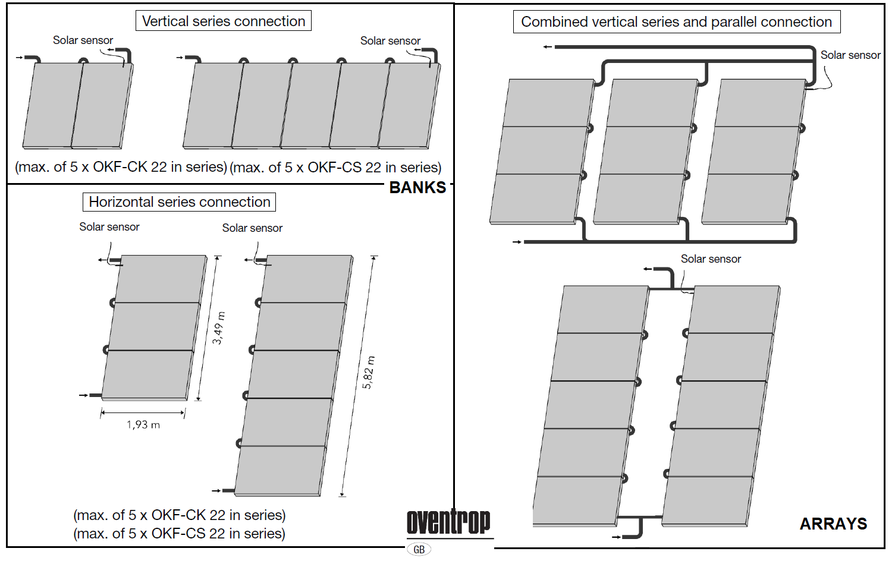
2. Συστοιχίες και συστήματα ηλιακών συλλεκτών
Επιλογές σύνδεσης συστημάτων και συστοιχιών ηλιακών συλλεκτών
Ορισμοί.
ΠΑΡΑΔΕΙΓΜΑ

Slide 42
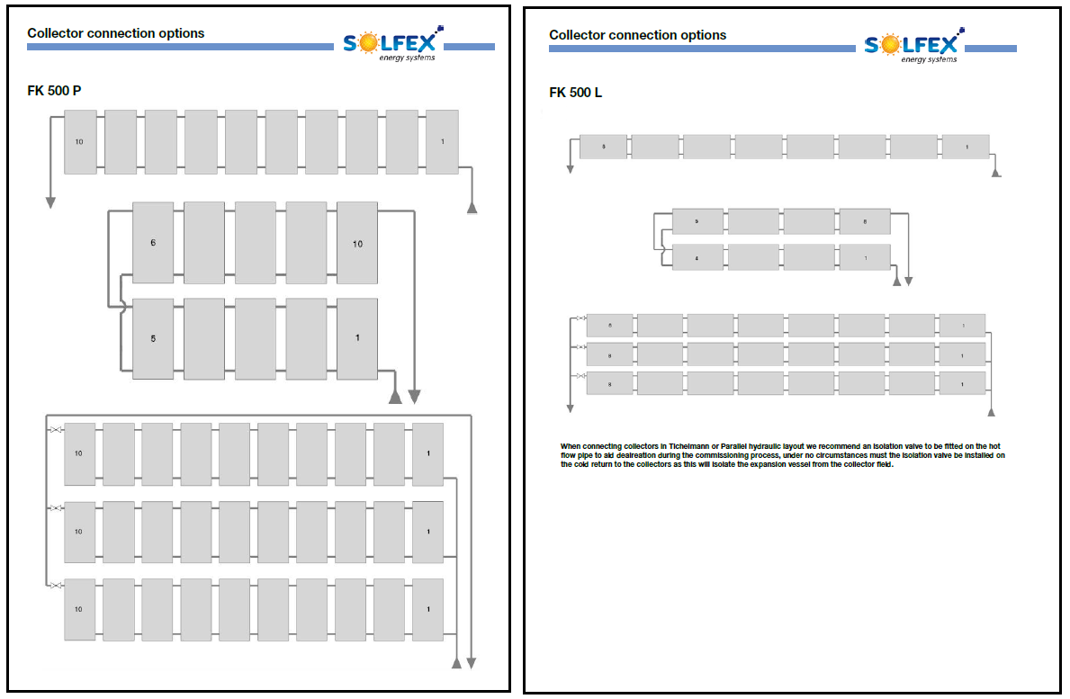
2. Συστοιχίες και συστήματα ηλιακών συλλεκτών
Ορισμοί.
Επιλογές σύνδεσης συστημάτων και συστοιχιών ηλιακών συλλεκτών
ΠΑΡΑΔΕΙΓΜΑ

Slide 43
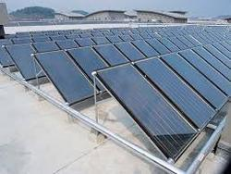
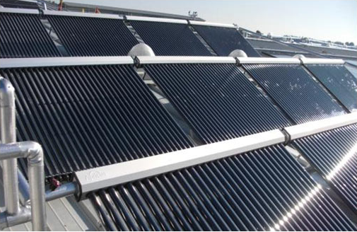
2. Συστοιχίες και συστήματα ηλιακών συλλεκτών
Σύνδεση συστημάτων συλλεκτών
Σε γενικές γραμμές, μια συστοιχία συλλεκτών πρέπει να αποτελείται από τον ίδιο τύπο συλλεκτών και να έχει τον ίδιο προσανατολισμό (δηλαδή να είναι όλοι κατακόρυφοι ή όλοι οριζόντιοι).
Αυτό είναι απαραίτητο, δεδομένου ότι η κατανομή της ροής δεν θα ήταν σε διαφορετική περίπτωση ομοιόμορφη. Η κατανομή ροής (όγκοι ροής και παροχές) αποτελεί βασική προϋπόθεση για την αποτελεσματικότητα του συστήματος.
Οι επίπεδοι συλλέκτες σε ένα σύστημα εγκαθίστανται συχνά σε μία συστοιχία και συνδέονται υδραυλικά παράλληλα, όταν οι συνδέσεις τροφοδοσίας και επιστροφής βρίσκονται σε αντίθετες πλευρές. Αυτό επιτρέπει μια πιο ομοιόμορφη κατανομή όγκου ροής.
Μόνο σε μικρούς επίπεδους ηλιακούς συλλέκτες δικαιολογείται σύνδεση σε σειρά.
Όμως, ένας δεδομένος αριθμός συλλεκτών μπορεί να διανεμηθεί σε πολλές συστοιχίες οι οποίες με τη σειρά τους είναι παράλληλες / (σπάνια σε σειρά), ολοκληρώνοντας έναν πιο σύνθετο σχεδιασμό ηλιακών συστοιχιών. Όλοι οι κατασκευαστές θέτουν άνω όριο στον αριθμό των συλλεκτών (επίπεδων ή κενού) που μπορούν να συνδεθούν μαζί.

Slide 44
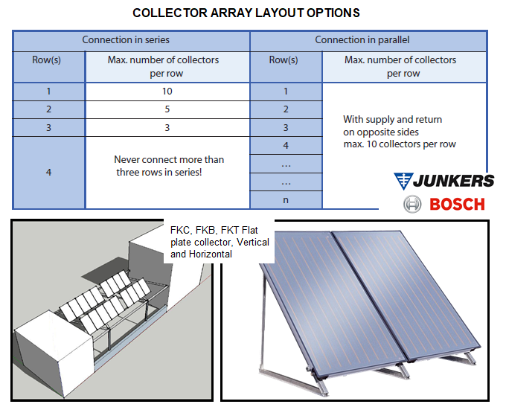
2. Συστοιχίες και συστήματα ηλιακών συλλεκτών
Σύνδεση συστημάτων συλλεκτών
Πρέπει να είναι γνωστό ότι οι περιπτώσεις διάταξης συστοιχίας που προσδιορίστηκαν στην προηγούμενη διαφάνεια σημαίνουν διαφορετικούς περιορισμούς στον αριθμό των συλλεκτών, ειδικά όταν η επιλογή είναι η σύνδεση σε σειρά.
ΠΑΡΑΔΕΙΓΜΑ

Slide 45
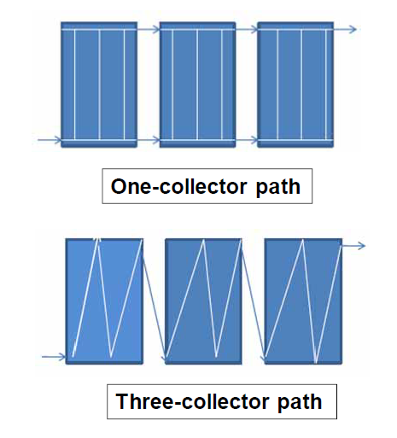
2. Συστοιχίες και συστήματα ηλιακών συλλεκτών
Σύνδεση συστημάτων συλλεκτών
ΑΡΧΗ ΛΕΙΤΟΥΡΓΙΑΣ ΣΥΝΔΕΣΗΣ ΣΕ ΣΕΙΡΑ
Για να αποσαφηνιστούν οι βασικές υδραυλικές συνδέσεις των συλλεκτών είναι χρήσιμο να τεθεί το ερώτημα πόσες φορές θερμαίνεται μια ποσότητα νερού σε ένα σύστημα συλλεκτών. Ένας άλλος τρόπος είναι να τεθεί το ερώτημα πόσοι συλλέκτες περνούν μέσα από τη διαδρομή του από την ηλιακή δεξαμενή (ή τον εναλλάκτη θερμότητας) πίσω στη δεξαμενή.
Στο παράδειγμα δεξιά το πλήθος των επίπεδων συλλεκτών (τύπου άρπας) που συνδέονται παράλληλα ισοδυναμεί με έναν μεγαλύτερο συλλέκτη με τριπλάσια ονομαστική παροχή. Εάν η σύνδεση είναι σε σειρά, ο ισοδύναμος συλλέκτης θα είναι επίσης μεγαλύτερος, αλλά διατηρεί την ονομαστική του ροή (λιγότερο αποδοτικό σύστημα).

Slide 46
2. Συστοιχίες και συστήματα ηλιακών συλλεκτών
Σύνδεση συστημάτων συλλεκτών
Οι κατασκευαστές συλλεκτών κενού περιορίζουν τον αριθμό των συλλεκτών που είναι συνδεδεμένοι σε σειρά υποδεικνύοντας συχνά τον μέγιστο επιτρεπόμενο αριθμό συλλεκτών.
Υπάρχουν ορισμένοι λόγοι για τον περιορισμό του αριθμού των συλλεκτών σε ένα σύστημα.
Πρώτον, μεγάλα συστήματα μπορεί να παρουσιάσουν υψηλές απώλειες τριβών (σωρευτικές πτώσεις πίεσης σε διαδοχικούς συλλέκτες) και υπερβολικές ταχύτητες ρευστού εξαιτίας των παροχών που απαιτούνται για τη διατήρηση της αποδοτικότητας των συλλεκτών σε στενούς σωλήνες στο ηλιοθερμικό σύστημα.

Slide 47
2. Συστοιχίες και συστήματα ηλιακών συλλεκτών
Σύνδεση συστημάτων συλλεκτών
Άλλοι λόγοι για τον περιορισμό του αριθμού των συλλεκτών σε ένα σύστημα:
Η ροή θα πρέπει να είναι ισορροπημένη σε ένα σύστημα, δηλαδή με την ίδια παροχή σε μια παράλληλη σύνδεση. Η ίδια παροχή συνεπάγεται τις ίδιες θερμοκρασίες και αποδοτικότητες σε όλους τους συλλέκτες. Αυτό μπορεί να είναι δύσκολο να επιτευχθεί σε μεγαλύτερα συστήματα, επειδή η ροή δεν εξισορροπείται πάντα σωστά με την αύξηση του πλήθους των επίπεδων συλλεκτών (αιτίες: ατέλειες, κλίμακα ...).
Η σύνδεση πάρα πολλών συλλεκτών κενού σε σειρά μπορεί επίσης να προκαλέσει υψηλές ταχύτητες ρευστού και να οδηγήσει σε υπερβολικές θερμοκρασίες.
Επέκταση του χαλκοσωλήνα λόγω ακραίων διαφορών θερμοκρασίας, που θα μπορούσαν να οδηγήσουν σε διαρροή toy ρευστού στα εξαρτήματα.
ΠΑΡΑΔΕΙΓΜΑ

Slide 48
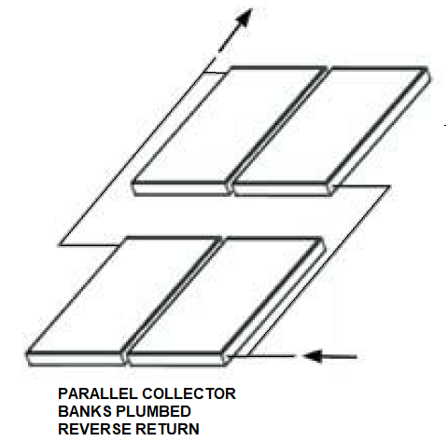
2. Συστοιχίες και συστήματα ηλιακών συλλεκτών
Δύο βασικές μέθοδοι εξισορρόπησης ροής στην ηλιακή συστοιχία
ΜΕΘΟΔΟΙ ΕΞΙΣΟΡΡΟΠΗΣΗΣ ΡΟΗΣ
Όταν εγκαθίστανται περισσότερα από ένα συστήματα συλλεκτών, είναι σημαντικό να υπάρχει η σωστή ροή σε καθένα από αυτά.
Η εξισορρόπηση της ροής σε ένα μεμονωμένο σύστημα όπου και τα άλλα είναι πανομοιότυπα (ίδιος αριθμός συλλεκτών) είναι η απλούστερη περίπτωση που μπορεί να λυθεί με την εξισορρόπηση των πτώσεων πίεσης (γνωστή ως αρχή Tichelmann).
ΑΡΧΗ ΛΕΙΤΟΥΡΓΙΑΣ.
Το νερό θα πάρει πάντα τη διαδρομή της μικρότερης αντίστασης. Έτσι, οι υδραυλικοί θα πρέπει να εξασφαλίσουν ότι όλο το νερό στο υδραυλικό σύστημα θα βρει την ίδια αντίσταση στη ροή.
Η καλύτερη προσέγγιση είναι η εξασφάλιση των ίδιων διαδρομών μήκους για τους σωλήνες τροφοδοσίας και επιστροφής.

Slide 49
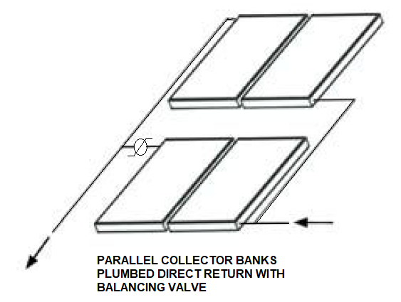
2. Συστοιχίες και συστήματα ηλιακών συλλεκτών
Δύο βασικές μέθοδοι εξισορρόπησης ροής στην ηλιακή συστοιχία
ΜΕΘΟΔΟΙ ΕΞΙΣΟΡΡΟΠΗΣΗΣ ΡΟΗΣ
Μια εναλλακτική μέθοδος χρησιμοποιεί μια υδραυλική ροή άμεσης επιστροφής.
Αυτή είναι μια κατασκευαστικά απλούστερη υδραυλική μέθοδος, αλλά απαιτεί τη χρήση αυτόματων ή χειροκίνητων βαλβίδων με ορισμένα συμπληρώματα.
Οι υδραυλικές μέθοδοι αντεπιστροφής και άμεσης επιστροφής για την εξισορρόπηση της ροής είναι δύο ευρέως διαδεδομένες τεχνικές εγκατάστασης που χρησιμοποιούνται αποκλειστικά σε συστήματα με τον ίδιο αριθμό συλλεκτών.
Λόγω πολλών αιτιών, τα συστήματα συλλεκτών που προκύπτουν είναι ανόμοια.
Η απλούστερη περίπτωση είναι όταν ο αριθμός των συλλεκτών είναι απλώς ανόμοιος και ως αποτέλεσμα τουλάχιστον ένα σύστημα είναι άνισο. Σε άλλη περίπτωση, η αιτία μπορεί να είναι μια ακανόνιστη γεωμετρία του διαθέσιμου χώρου εγκατάστασης. Όποια και αν είναι η περίπτωση, αυτό σημαίνει διαφορετικές παροχές που πρέπει να επιλυθούν με άλλες, πιο ειδικές, μεθόδους.

Slide 50
2. Συστοιχίες και συστήματα ηλιακών συλλεκτών
Σωληνώσεις αντεπίστροφου (reverse-return) συστήματος
ΣΥΣΤΗΜΑΤΑ 2 ΣΩΛΗΝΩΣΕΩΝ. Ένα σύστημα θέρμανσης νερού δύο σωλήνων επικεντρώνεται σε δύο κύριους σωλήνες: ένας για την τροφοδοσία του νερού και ένας για την επιστροφή του νερού. Επιπλέον, κάθε συλλέκτης που είναι συνδεδεμένος στο δίκτυο θα έχει επίσης τους δικούς του αγωγούς τροφοδοσίας και επιστροφής.
ΣΩΛΗΝΩΣΕΙΣ ΑΝΤΕΠΙΣΤΡΟΦΟΥ ΣΥΣΤΗΜΑΤΟΣ. Αναφέρεται στη διαμόρφωση των σωληνώσεων (σε σύστημα δύο σωλήνων) στην οποία η διαδρομή του ρευστού χωρίζεται ανάμεσα σε δύο (ή πιο ισοδύναμα) ηλιακά συστήματα και το ρευστό που διέρχεται από το πλησιέστερο σύστημα συλλεκτών πρέπει να διέρχεται από πρόσθετες σωληνώσεις στην έξοδο, για να διασφαλιστεί ότι η ροή δεν ευνοεί το πλησιέστερο σύστημα συλλεκτών και περιορίζει τη ροή μέσω των μετέπειτα συστημάτων συλλεκτών.

Slide 51
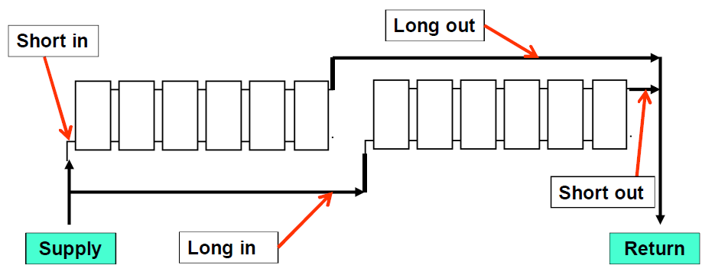
2. Συστοιχίες και συστήματα ηλιακών συλλεκτών
Σωληνώσεις αντεπίστροφου (reverse-return) συστήματος
Το σημείο-κλειδί είναι ότι οι τροφοδοσίες και οι επιστροφές έχουν το ίδιο μήκος, καθιστώντας πιο ομαλή τη ροή νερού σε όλα τα φορτία.
Η πρακτική της εγκατάστασης συνίσταται στο να γίνουν οι σωληνώσεις επιστροφής το αντίθετο των σωληνώσεων παροχής: μικρή τροφοδοσία = μακρά επιστροφή και αντίστροφα. Με αυτόν τον τρόπο εξασφαλίζονται ίσα μήκη σωλήνων και συνήθως υπάρχει καλή ζυγοστάθμιση ροής.

Slide 52
2. Συστοιχίες και συστήματα ηλιακών συλλεκτών
Σωληνώσεις συστήματος άμεσης επιστροφής (direct-return)
Η άμεση επιστροφή αναφέρεται στη διαμόρφωση σε ένα σύστημα ζεστού νερού δύο σωλήνων στο οποίο η διαδρομή υγρού χωρίζεται μεταξύ δύο ή περισσοτέρων (ισοδύναμων) συστημάτων και το ρευστό που διέρχεται από το πλησιέστερο σύστημα είναι το πρώτο ρευστό που επιστρέφει στη δεξαμενή αποθήκευσης (ή πισίνα, κλπ.). Είναι φθηνότερη λύση, αλλά προκαλεί μη ισορροπημένη ροή μέσω των συστημάτων συλλεκτών.
Συμβαίνει ότι η παροχή στο πλησιέστερο σύστημα θα είναι υψηλότερή από την παροχή των επόμενων συστημάτων. Έτσι, στις ροές εξισορρόπησης πρέπει να χρησιμοποιηθούν βαλβίδες για να περιοριστεί η ροή μέσω του πλησιέστερου συστήματος, όπως σφαιρικές βαλβίδες με θερμόμετρα ή μετρητές ροής. Εναλλακτικά, υπάρχουν θερμοστατικές βαλβίδες εξισορρόπησης που μπορούν να ρυθμιστούν στην επιθυμητή παροχή.

Slide 53
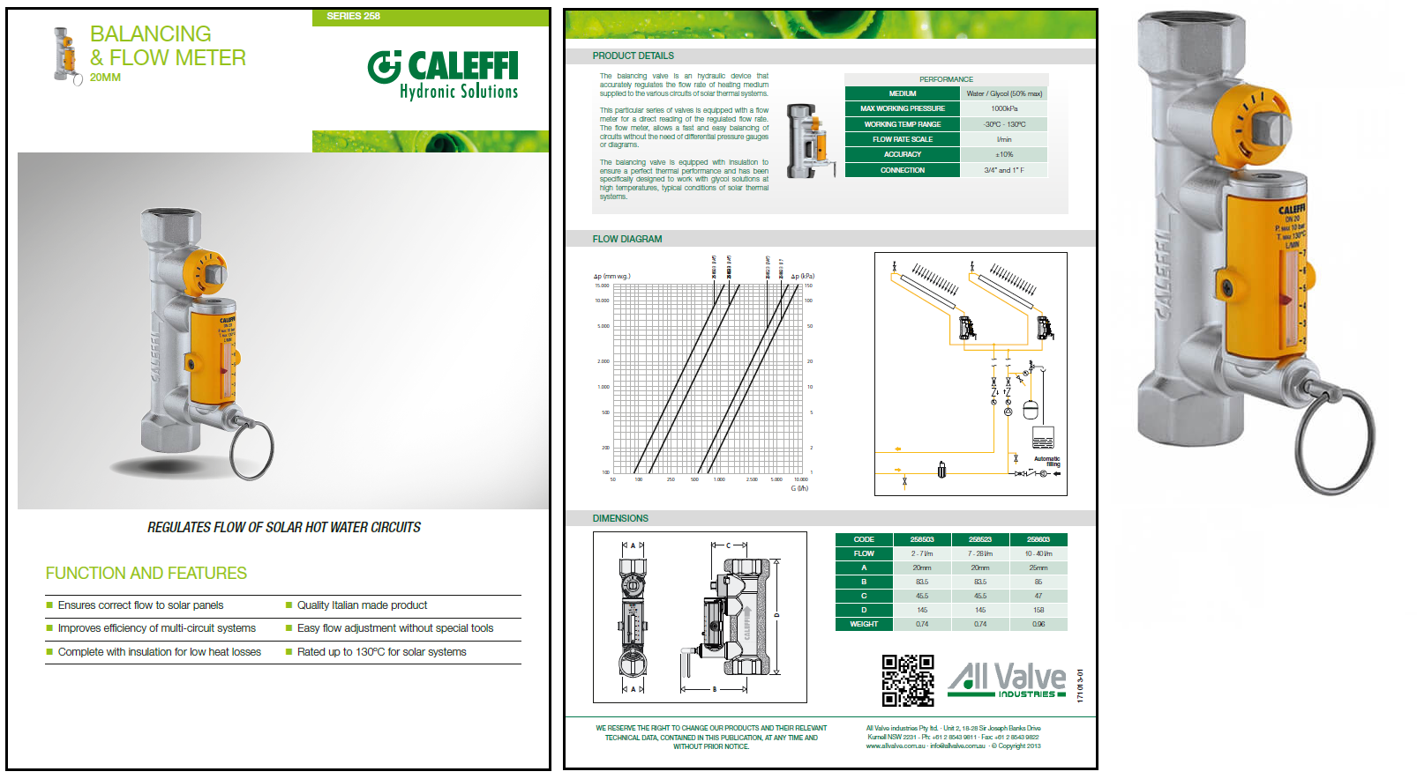
2. Συστοιχίες και συστήματα ηλιακών συλλεκτών
Βαλβίδα εξισορρόπησης ροής
ΠΑΡΑΔΕΙΓΜΑ
Περιλαμβάνει τη διαδικασία για τη ρύθμιση και την εξισορρόπηση της ροής στην ηλιακή συστοιχία.

Slide 54
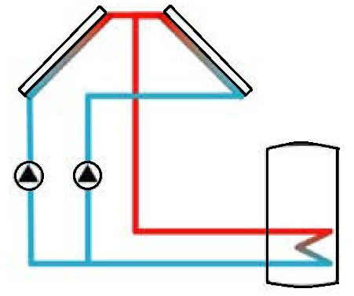
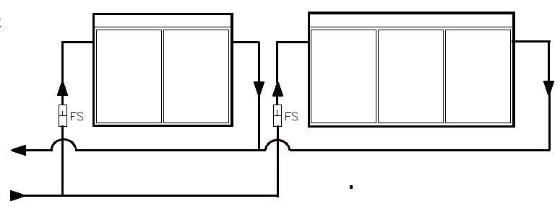
2. Συστοιχίες και συστήματα ηλιακών συλλεκτών
Άλλες μέθοδοι εξισορρόπησης ροής στην ηλιακή συστοιχία
ΞΕΧΩΡΙΣΤΕΣ ΑΝΤΛΙΕΣ ΓΙΑ ΚΑΘΕ ΣΥΣΤΟΙΧΙΑ
Μερικοί διαφορικοί ελεγκτές επιτρέπουν τη μεταφορά της θερμότητας από ξεχωριστά συστήματα συλλεκτών μέσω ξεχωριστών αντλιών σε μια κοινή δεξαμενή αποθήκευσης.
Σε αυτή τη διαμόρφωση απαιτείται ένας αισθητήρας συλλέκτη για κάθε σύστημα και κάθε αντλία λειτουργεί βάσει της διαφοράς μεταξύ της δεξαμενής αποθήκευσης και του αντίστοιχου συστήματος συλλεκτών.
ΒΑΛΒΙΔΕΣ ΡΥΘΜΙΣΗΣ ΡΟΗΣ
Τα συστήματα μπορεί να έχουν διαφορετικό αριθμό συλλεκτών που σημαίνει σημαντικά διαφορετική ροή. Ως γενικός κανόνας, για την σωστή εξισορρόπηση της ροής συνιστάται η τοποθέτηση εγκεκριμένων ηλιακών ρυθμιστών ροής στην πλευρά των σωληνώσεων που τροφοδοτούν κάθε σύστημα.

Slide 55
2. Συστοιχίες και συστήματα ηλιακών συλλεκτών
Άλλες μέθοδοι εξισορρόπησης ροής στην συστοιχία ηλιακών συλλεκτών
ΠΑΡΟΧΗ ΣΤΗ ΣΥΣΤΟΙΧΙΑ ΣΥΛΛΕΚΤΩΝ
Η ονομαστική παροχή για συστήματα μικρού και μεσαίου μεγέθους (οικιστικές και εμπορικές εφαρμογές) είναι της τάξης των 50 L/h (περίπου 1 L/min) ανά συλλέκτη. Η συνολική παροχή του συστήματος υπολογίζεται από τη σχέση:
ΠΑΡΑΔΕΙΓΜΑ
Μία τιμή παροχής 10-15% χαμηλότερη (σε πλήρη ταχύτητα αντλίας) δεν οδηγεί συνήθως σε σημαντική μείωση της παραγωγής. Παρ’ όλα αυτά, υψηλότερες τιμές παροχής πρέπει να αποφεύγονται για να ελαχιστοποιείται η ποσότητα της επιπλέον ισχύος που απαιτείται από την αντλία του ηλιακού κυκλώματος.
Παράδειγμα. Σε μια σειρά με 4 FPC-A26 ηλιακούς συλλέκτες (ονομαστική παροχή 1,6 L/min), η συνολική παροχή του συστήματος θα είναι V_{T} = 1,6 L/min x 4 = 6,4 L/min. Το μέγεθος των σωλήνων παροχής και επιστροφής πρέπει να επιλεγεί αναλόγως.

Slide 56
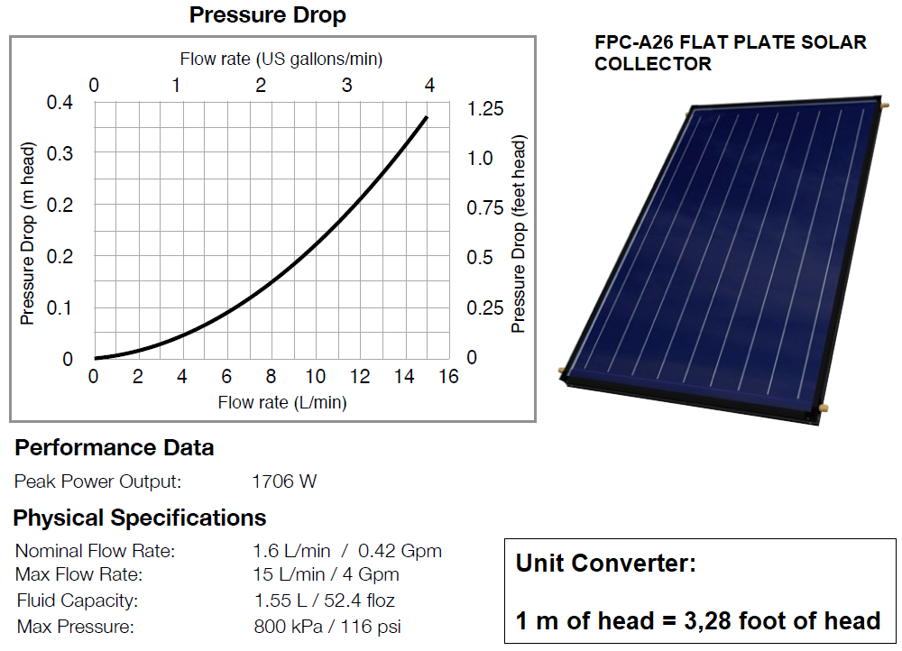
2. Συστοιχίες και συστήματα ηλιακών συλλεκτών
Υπολογισμός πτώσης πίεσης σε συστοιχίες συλλεκτών
ΠΑΡΑΔΕΙΓΜΑ
ΠΤΩΣΗ ΠΙΕΣΗΣ ΣΕ ΕΝΑΝ ΣΥΛΛΕΚΤΗ
H υδραυλική πτώση είναι το ύψος που δίνεται από την αντλία στο ρευστό και μετράται σε μέτρα στήλης υγρού ή απλά αναγράφεται σε μέτρα (m).
Η δεδομένη υδραυλική πτώση είναι ανεξάρτητη από το υγρό: διαφορετικά υγρά με διαφορετικές πυκνότητες είναι όλα ανυψωμένα στο ίδιο ύψος. Η πτώση πίεσης εκφράζεται συχνά ως απώλεια υδραυλικής πτώσης, που εξαρτάται άμεσα από την παροχή.
Η αύξηση τη παροχής οφείλεται σε μειώσεις των σωληνώσεων, γεγονός που υποδεικνύει μεγαλύτερη αντίσταση στη ροή.
Σε ονομαστικούς ρυθμούς ροής, η απώλεια υδραυλικής πτώσης σε έναν μόνο συλλέκτη διατηρείται χαμηλή κατά το σχεδιασμό, αλλά πολλοί συλλέκτες που συνδέονται σε σειρά έχουν μεγαλύτερες τιμές (πιθανόν σημαντικές).

Slide 57
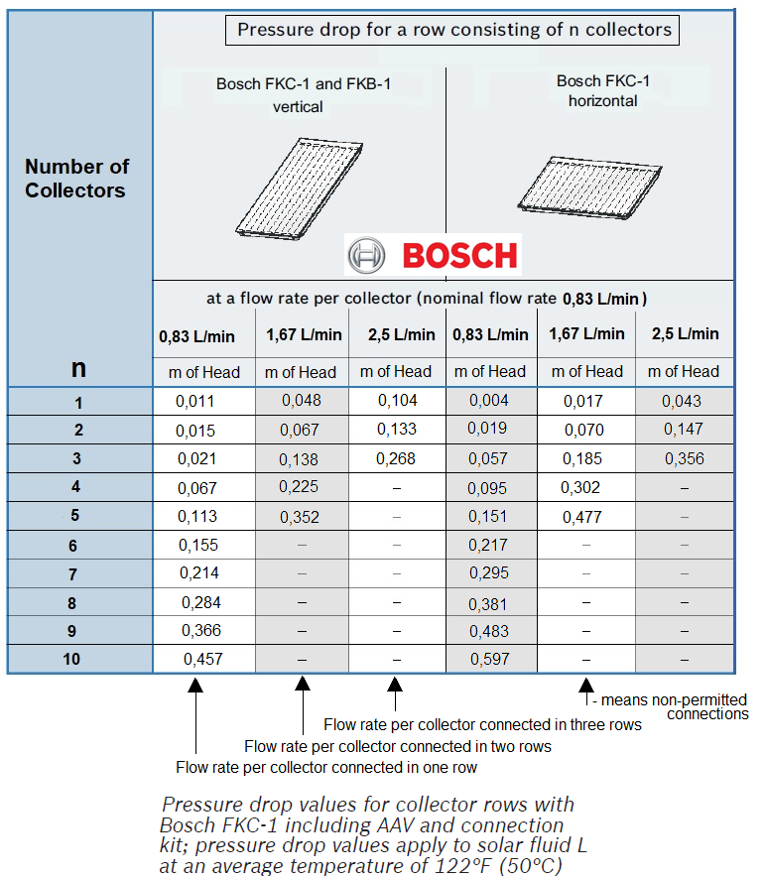
2. Συστοιχίες και συστήματα ηλιακών συλλεκτών
Υπολογισμός πτώσης πίεσης σε συστοιχίες συλλεκτών
ΠΑΡΑΔΕΙΓΜΑ
ΠΤΩΣΗ ΠΙΕΣΗΣ ΣΕ ΣΥΛΛΕΚΤΕΣ
Η πτώση πίεσης μιας σειράς συλλεκτών αυξάνεται με τον αριθμό των συλλεκτών. Η πτώση της πίεσης στη συστοιχία συλλεκτών αυξάνεται με τον αριθμό των σειρών και συνδέσεων (σε σειρά ή παράλληλα).
Οι κατασκευαστές συχνά δίνουν την πτώση πίεσης για σειρές, συμπεριλαμβανομένης των εξαρτημάτων σύνδεσης και των βαλβίδων, τον τύπο και τη θερμοκρασία του ρευστού, κλπ. Όλα αυτά εξαρτώνται από τον αριθμό των συλλεκτών ανά σειρά.
Όσο μεγαλύτερη είναι η παροχή (αριθμός σειρών), τόσο περισσότερο μειώνεται η πίεση. Σε κάθε περίπτωση, δεν υπερβαίνεται ο μέγιστος αριθμός συλλεκτών ανά σειρά (10).
Αν αυτές οι πληροφορίες λείπουν, ο σχεδιασμός γίνεται βάσει των στοιχείων του συστήματος.

Slide 58
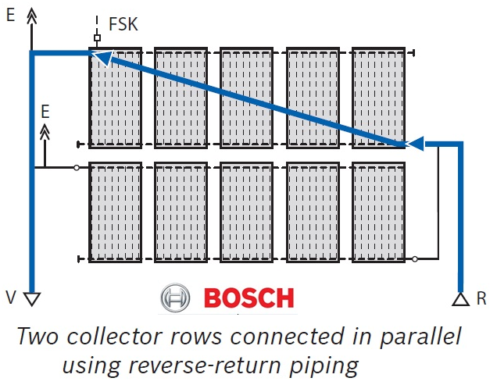
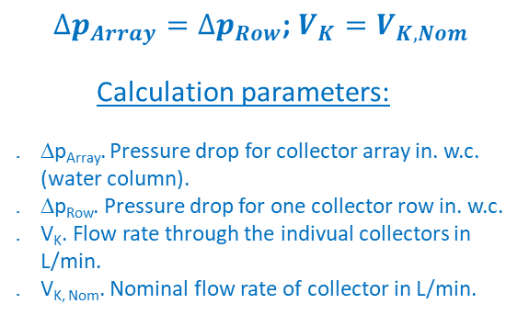
2. Συστοιχίες και συστήματα ηλιακών συλλεκτών
Υπολογισμός πτώσης πίεσης σε συστοιχίες συλλεκτών
ΠΤΩΣΗ ΠΙΕΣΗΣ ΣΕ ΣΕΙΡΕΣ ΣΥΛΛΕΚΤΩΝ ΣΥΝΔΕΔΕΜΕΝΩΝ ΠΑΡΑΛΛΗΛΑ
Η πτώση πίεσης για τη συστοιχία προκύπτει από το σύνολο των τιμών πτώσης πίεσης της σωλήνωσης μέχρι μια σειρά συλλέκτη και την πτώση πίεσης μιας μεμονωμένης σειράς συλλεκτών.
Η πραγματική παροχή των μεμονωμένων συλλεκτών αντιστοιχεί στην ονομαστική παροχή του συλλέκτη των 0,83L/min (50 L/h).
Ισχύει ότι:
ΠΑΡΑΔΕΙΓΜΑ

Slide 59
2. Συστοιχίες και συστήματα ηλιακών συλλεκτών
Υπολογισμός πτώσης πίεσης σε συστοιχίες συλλεκτών
ΠΤΩΣΗ ΠΙΕΣΗΣ ΣΕ ΣΕΙΡΕΣ ΣΥΛΛΕΚΤΩΝ ΣΥΝΔΕΔΕΜΕΝΩΝ ΠΑΡΑΛΛΗΛΑ
Παράμετροι:
Παράλληλη σύνδεση 2 σειρών συλλεκτών, με 5 ηλιακούς συλλέκτες η κάθε μία (FPC FKC-1 - Bosch).
Ζητούνται:
Πτώση πίεσης της συνολικής
συστοιχίας συλλεκτών.
Υπολογισμοί:
Παροχή σε έναν συλλέκτη:
V_{k} = (V _{k,Nom} )x (n) = 0,83 L/min
Ανάγνωση από τον πίνακα πτώσης
πίεσης (στοιχεία κατασκευαστή):
0,113 m ανά σειρά συλλέκτη.
Πτώση πίεσης συστοιχίας:
Δр_{Array} = Δр_{Row} = 0,113 m
Η πτώση πίεσης αυτής της συστοιχίας
συλλεκτών είναι 0,113 m στήλης υγρού (ΣΥ)
ΠΑΡΑΔΕΙΓΜΑ

Slide 60
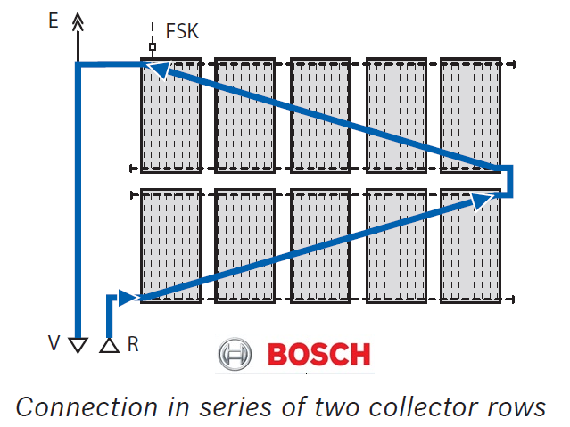
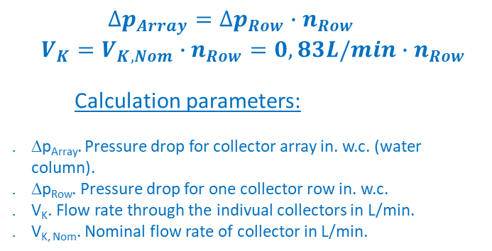
2. Συστοιχίες και συστήματα ηλιακών συλλεκτών
Υπολογισμός πτώσης πίεσης σε συστοιχίες συλλεκτών
ΠΤΩΣΗ ΠΙΕΣΗΣ ΣΕ ΣΕΙΡΕΣ ΣΥΛΛΕΚΤΩΝ ΣΥΝΔΕΔΕΜΕΝΩΝ ΣΕ ΣΕΙΡΑ
Η πτώση πίεσης της συστοιχίας προκύπτει από το άθροισμα όλων των σωληνώσεων προσθέτοντας την κάθε σειρά συλλεκτών. Η πτώση πίεσης συλλεκτών που συνδέονται σε σειρά είναι αθροιστική.
Η πραγματική παροχή των μεμονωμένων συλλεκτών αντιστοιχεί στην ονομαστική παροχή του συλλέκτη των 0,83 L/min (50 L/h).
Ισχύει ότι:
ΠΑΡΑΔΕΙΓΜΑ

Slide 61
2. Συστοιχίες και συστήματα ηλιακών συλλεκτών
Υπολογισμός πτώσης πίεσης σε συστοιχίες συλλεκτών
ΠΤΩΣΗ ΠΙΕΣΗΣ ΣΕ ΣΕΙΡΕΣ ΣΥΛΛΕΚΤΩΝ ΣΥΝΔΕΔΕΜΕΝΩΝ ΣΕ ΣΕΙΡΑ
Παράμετροι:
Παράλληλη σύνδεση 2 σειρών συλλεκτών, καθεμία με 5 συλλέκτες FPC FKC/FKB-1 (Bosch).
Ζητούμενο:
Πτώση πίεσης της συνολικής συστοιχίας.
Υπολογισμοί:
Παροχή ενός συλλέκτη:
V_{k} = (V _{k,Nom} )x (n)
V_{k} = 0,83 L/min X (n_{Row}) = 0,83 x 2 =
1,67 L/min
Ανάγνωση από τον πίνακα πτώσης
πίεσης (στοιχεία κατασκευαστή):
0,352 m ανά σειρά συλλέκτη.
Πτώση πίεσης συστοιχίας:
Δр_{Array} = (Δр_{Row}) x (n_{Row}) = 0,352 m x 2
= 0,704 m.
Η πτώση πίεσης της συστοιχίας συλλεκτών είναι 0,704 m ΣΥ (6 φορές μεγαλύτερη).
ΠΑΡΑΔΕΙΓΜΑ

Slide 62
2. Συστοιχίες και συστήματα ηλιακών συλλεκτών
Διαστολή των χάλκινων σωληνώσεων
ΒΑΣΙΚΗ ΠΕΡΙΓΡΑΦΗ.
Ο χάλκινες σωληνώσεις, όπως συμβαίνει και με άλλα μέταλλα, διαστέλλονται και συστέλλονται με τις αλλαγές στη θερμοκρασία.
Κατά τη διαδικασία σχεδιασμού και εγκατάστασης συστημάτων χρειάζεται να αποφευχθεί η υπερβολική διαστολή των σωληνώσεων λόγω θερμότητας, συμπεριλαμβανομένων των κεφαλών, του ηλιακού βρόχου και των σωλήνων διασύνδεσης.
Κάθε συλλέκτης έχει περιορισμούς στον αριθμό των συνδέσεων επειδή η θερμική διαστολή είναι αθροιστική και μπορεί να προκαλέσει βλάβη στις σωληνώσεις χαλκού (σωλήνες, στηρίγματα, συναρμολογήσεις, σφραγίσεις) και άλλες δομικές βλάβες.

Slide 63
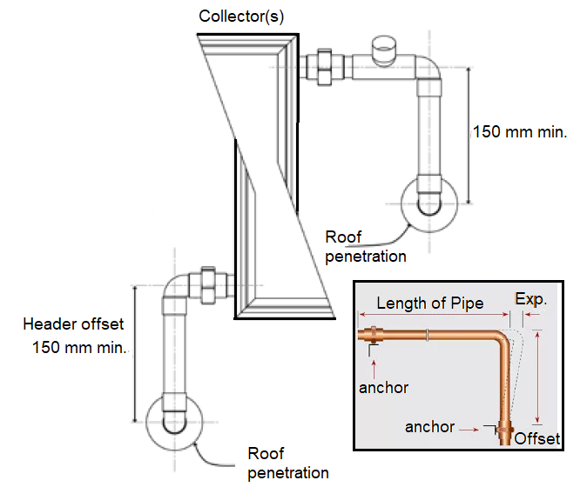
2. Συστοιχίες και συστήματα ηλιακών συλλεκτών
Διαστολή των χάλκινων σωληνώσεων
Σε τυπικά μικρά οικιστικά ηλιοθερμικά συστήματα, η διαστολή των σωλήνων πρέπει να εξετάζεται ειδικά στα σημεία διείσδυσης της οροφής και στις υποδοχές σωλήνων. Η διαστολή των σωληνώσεων μπορεί να είναι η αιτία θραύσης των σφραγίσεων, των συναρμολογήσεων και των στηριγμάτων σωλήνων. Ο βασικός τύπος για τον προσδιορισμό του μεγέθους της διαστολής για σωλήνες χαλκού είναι:
ΔL = e · L · ΔT
ΔL = change in length of copper, m
e = expansion coefficient of copper = 0.0000168 m/m · °C
L = length of copper, m
ΔT = change in temperature, °C
Παράδειγμα 1: Έστω απλή συστοιχία συλλεκτών με μήκος σωλήνων περίπου 3 μέτρα. Εάν η θερμοκρασία κορεσμού των συλλεκτών είναι 180°C και οι συλλέκτες εγκαταστάθηκαν όταν η θερμοκρασία ήταν περίπου 25°C, η μέγιστη διαστολή της σωλήνωσης αναμένεται να είναι:
ΔL = e · L · ΔT = (0,0000168 m/mºC)x(3m)x(155ºC) = 0,0078m = 7,8mm
Αυτή η διαστολή είναι ελάχιστη και μπορεί να ρυθμιστεί εγκαθιστώντας αντισταθμιστές διαστολής. Η φυσική ευελιξία των σωλήνων είναι αρκετή για να αντιμετωπίσει το πρόβλημα.

Slide 64
2. Συστοιχίες και συστήματα ηλιακών συλλεκτών
Διαστολή των χάλκινων σωληνώσεων
Σε μεγαλύτερα συστήματα, ενδέχεται να απαιτηθούν εξειδικευμένες λύσεις για να αντιμετωπιστούν οι μεγάλες διακυμάνσεις του μήκους σωλήνων που μπορεί να συμβούν.
Παράδειγμα 2: Έστω μια μεγάλη εμπορική ηλιοθερμική εγκατάσταση απαιτεί 90 μέτρα υπόγειων σωληνώσεων ανάμεσα στη συστοιχία συλλεκτών και στο βοηθητικό χώρο. Η διαφορά θερμοκρασίας είναι αντίστοιχη με το προηγούμενο παράδειγμα. Αναμένεται η ακόλουθη διαστολή:
ΔL = e · L · ΔT = (0,0000168 m/mºC)x(90m)x(155ºC) = 0,234m = 234mm
Αυτή η διαστολή είναι μεγάλη. Αν δεν ληφθεί υπόψη στο σύστημα αυτό, θα υπάρξει σημαντική πίεση σε στοιχεία του ηλιοθερμικού συστήματος.
ΜΕΘΟΔΟΙ ΓΙΑ ΤΗΝ ΑΝΤΙΜΕΤΩΠΙΣΗ ΤΗΣ ΘΕΡΜΙΚΗΣ ΔΙΑΣΤΟΛΗΣ ΣΩΛΗΝΩΣΕΩΝ.

Slide 65
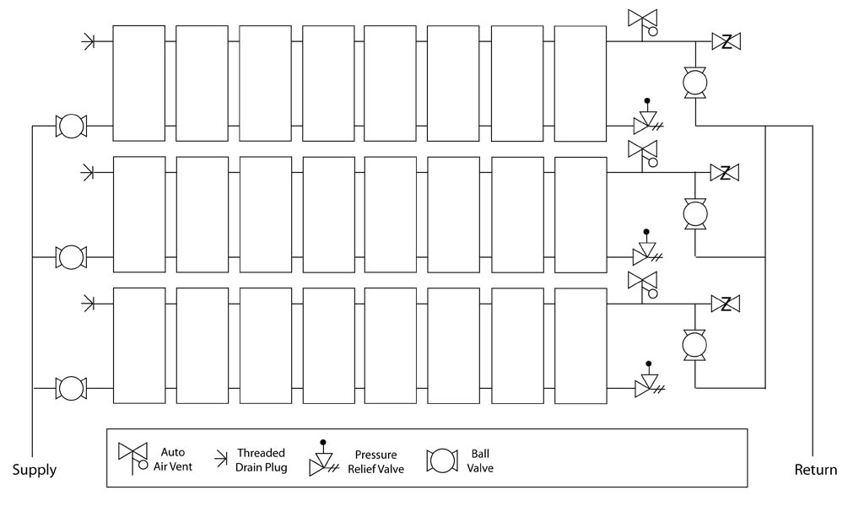
3. Παραδείγματα ηλιακών συλλεκτών σε οικιακές και εμπορικές εφαρμογές μεγάλης κλίμακας
Ορισμένες βέλτιστες πρακτικές
Διατηρήστε την ταχύτητα ρευστού κάτω από 0,3 m/sec, περιορίζοντας το πλάτος των συλλεκτών και τη διάμετρο των σωληνώσεων.
Χρησιμοποιήστε αντεπίστροφο σύστημα ή κάποια άλλη μέθοδο να εξισορροπήσετε τις ροές.
Επιτρέψτε τη θερμική διαστολή. Αφήστε κάποιο «τζόγο" μεταξύ της κεφαλής και του δικτύου.
Μονώστε όλες τις γραμμές και χρησιμοποιήστε προστασία υπεριώδους ακτινοβολίας.
Απομονώστε τις σειρές (βαλβίδες).
Παράδειγμα (Άμεσο Σύστημα). Συστοιχία 24 συλλεκτών με σφαιρικές βαλβίδες για απομόνωση σειρών και με βαλβίδες εκτόνωσης πίεσης για την ελάττωση της πίεσης και την αποστράγγιση όταν απαιτείται, καθώς και με αυτόματους εξαεριστήρες για να καθαρίσουν τον παγιδευμένο αέρα. Επιπλέον, ύπαρξη βαλβίδων θερμικής εξαέρωσης για προστασία από πάγο (δεν απαιτείται συστήματα γλυκόλης/ έμμεσα).

Slide 66
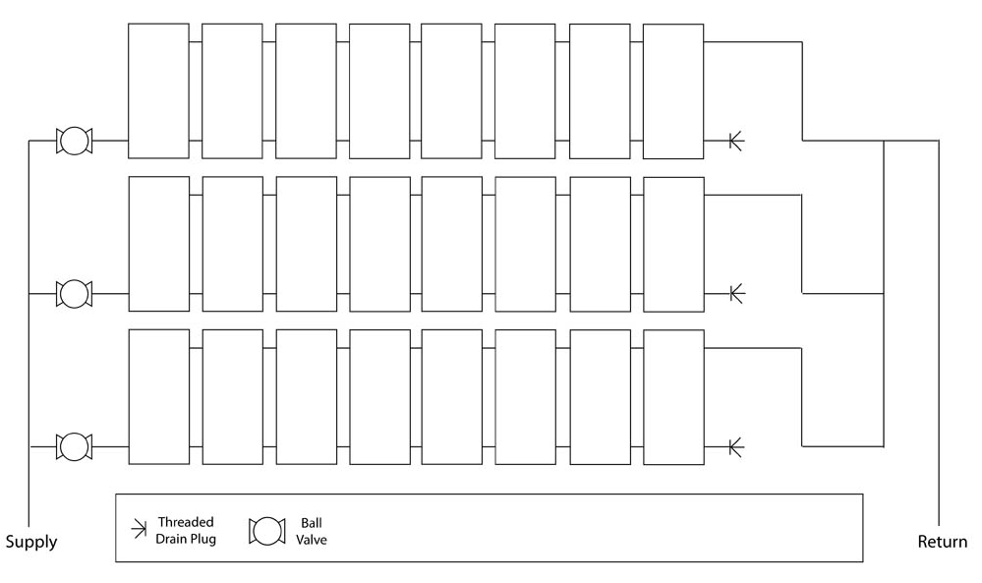
3. Παραδείγματα ηλιακών συλλεκτών σε οικιακές και εμπορικές εφαρμογές μεγάλης κλίμακας
Ορισμένες βέλτιστες πρακτικές
Παράδειγμα (Σύστημα με ενδιάμεση αποθήκευση – Drainback system)
Τα συστήματα ενδιάμεσης αποθήκευσης είναι τα απλούστερα όλων, επειδή δεν χρειάζεται βαλβίδα θερμικής εξαέρωσης ή ακόμα και αεραγωγοί. Επιπλέον, δεν υπάρχει ανάγκη για βαλβίδες απομόνωσης στις σειρές συλλεκτών επειδή ο βρόχος δεν είναι συμπιεσμένος και το ρευστό δεν μπορεί να ρεύσει από τη βαρύτητα πίσω στους συλλέκτες.
Στην πραγματικότητα, οι μοναδικές βαλβίδες είναι οι βαλβίδες απομόνωσης στην είσοδο κάθε σειράς.
Ωστόσο, όλοι οι σωλήνες στη συστοιχία πρέπει να είναι κεκλιμένοι 2mm / m τουλάχιστον έτσι ώστε η να μπορεί να γίνει σωστή αποστράγγιση, με βαλβίδες και συναρμολογήσεις κατάλληλα τοποθετημένες.

Slide 67
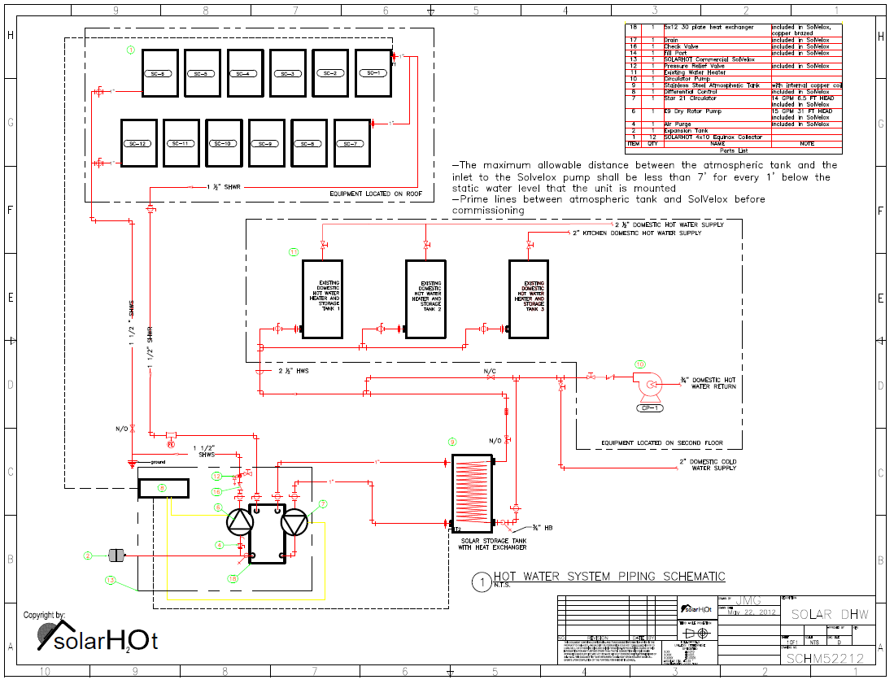
3. Παραδείγματα ηλιακών συλλεκτών σε οικιακές και εμπορικές εφαρμογές μεγάλης κλίμακας
Παραδείγματα συστημάτων στην πράξη
Σύστημα γλυκόλης για οικιακές / εμπορικές εφαρμογές με ατμοσφαιρική δεξαμενή με σερπαντίνα
ΠΑΡΑΔΕΙΓΜΑ

Slide 68
3. Παραδείγματα ηλιακών συλλεκτών σε οικιακές και εμπορικές εφαρμογές μεγάλης κλίμακας
Παραδείγματα συστημάτων στην πράξη
Εμπορικό σύστημα θέρμανσης νερού διπλής ενέργειας και ηλιακή συστοιχία σωλήνων κενού σε συνδυασμό σύνδεσης σε σειρά και παράλληλα
ΠΑΡΑΔΕΙΓΜΑ

Slide 69
Σύνοψη
Οι πιο σημαντικές ιδέες που εξετάστηκαν σε αυτή την Ενότητα είναι:
Η κατανόηση, ο υπολογισμός, η εγκατάσταση και η συντήρηση των ηλιοθερμικών συστοιχιών απαιτεί μια βαθιά κατανόηση των μεμονωμένων συστημάτων ηλιακών συλλεκτών, όσον αφορά τη λειτουργία, τον τύπο, την απόδοση και την εγκατάσταση.
Η πλήρης εγκατάσταση των ηλιακών συλλεκτών σε ένα δεδομένο ηλιοθερμικό σύστημα ονομάζεται ηλιακή συστοιχία, η οποία με τη σειρά της αποτελείται συχνά από συστήματα συλλεκτών που είναι οργανωμένα σε σειρές.
Η δομική οργάνωση συστημάτων και συστοιχιών δεν δίνει πολλές πληροφορίες για τις υδραυλικές τους συνδέσεις. Οι επίπεδοι συλλέκτες τύπου άρπας είναι στην πραγματικότητα υδραυλικά παράλληλα συνδεδεμένοι σε ένα σύστημα, ενώ οι συλλέκτες κενού συνδέονται σε σειρά. Τα συστήματα συνδέονται πάντα υδραυλικά παράλληλα.

Slide 70
Σύνοψη
Όταν πρόκειται για εφαρμοσμένα συστήματα, οι κατασκευαστές περιορίζουν τον αριθμό των συλλεκτών που σχηματίζουν σειρές ή πλήρεις συστοιχίες λόγω ορισμένων παραγόντων, όπως η πτώση πίεσης και η θερμοκρασία. Μια υπερβολική πτώση πίεσης απαιτεί την αναδιάταξη άλλων στοιχείων του συστήματος (αντλίες, κλπ).
Η διασφάλιση της σωστής παροχής μέσω των συλλεκτών για αύξηση της αποδοτικότητας, περιορισμό της ταχύτητας ροής, εξισορρόπηση ροής και ελαχιστοποίηση της επίδρασης της θερμικής διαστολής είναι άλλες σημαντικές παράμετροι σχεδιασμού στα έργα εγκατάστασης.
Πολλές φορές, η εξισορρόπηση ροής μπορεί να γίνει οικονομικά συμφέρουσα χρησιμοποιώντας αντεπίστροφες σωληνώσεις.
Ομοίως, για να ελαχιστοποιηθούν οι επιπτώσεις της θερμικής διαστολής, οι υδραυλικοί εκμεταλλεύονται την φυσική ευελιξία των σωλήνων χαλκού. Σε άλλες περιπτώσεις, απαιτούνται πιο λεπτομερείς εκτιμήσεις και μέσα.

Slide 71
Βιβλιογραφία
Επιπλέον πηγές και πληροφορίες:
“Solar Water Heaters design”. Διαθέσιμο στο: https://www.solarthermalworld.org/sites/default/files/Designing%20of%20solar%20water%20heaters%20Lebanon.pdf.
(Manufacturer’s web site with free resources). Ιστοσελίδα του κατασκευαστή Solene: “Laying Out the Array”. Διαθέσιμο στο: http://architects-engineers.solene.com/architects-engineers/laying-out-array/.

Slide 72
Σας ευχαριστούμε για την προσοχή σας
Ενότητα 3.1. Ο Ηλιακός Συλλέκτης

